Slide 1




ОБУКА ИНЖЕЊЕРА У ОБЛАСТИ ЗАШТИТЕ ЗЕМЉИШТА ОД ЕРОЗИЈЕ И ПРЕВЕНЦИЈЕ БУЈИЧНИХ ПОПЛАВА-ЈУГОИСТОЧНА СРБИЈА
-Ниш, 14.06.2021.-
Ратко Ристић, Универзитет у Београду, Шумарски факултет,
Катедра за бујице и ерозију

Slide 2
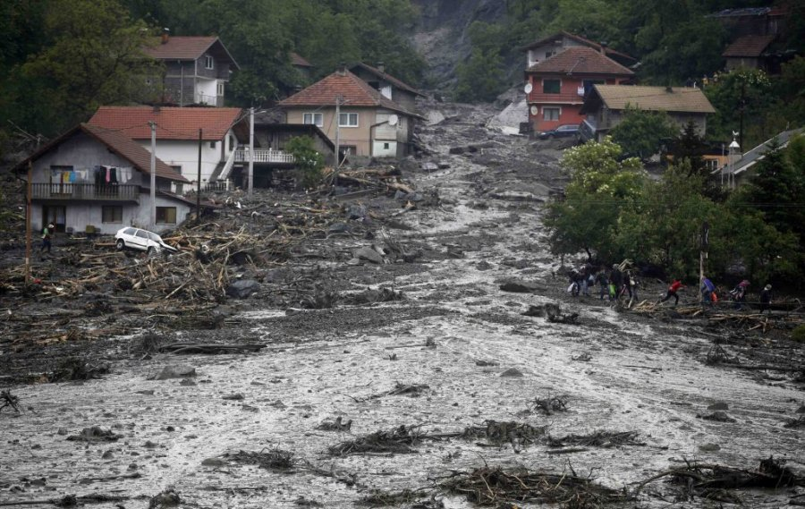
Топчић Поље, мај 2014.

Slide 3
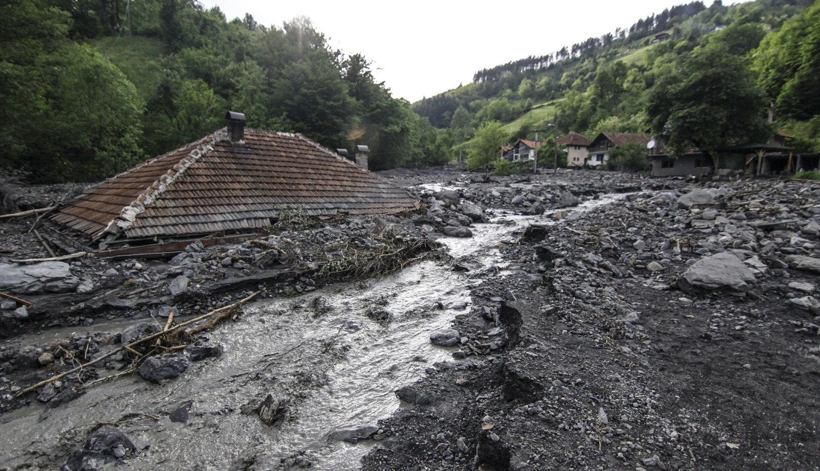
Топчић Поље, мај 2014.

Slide 4
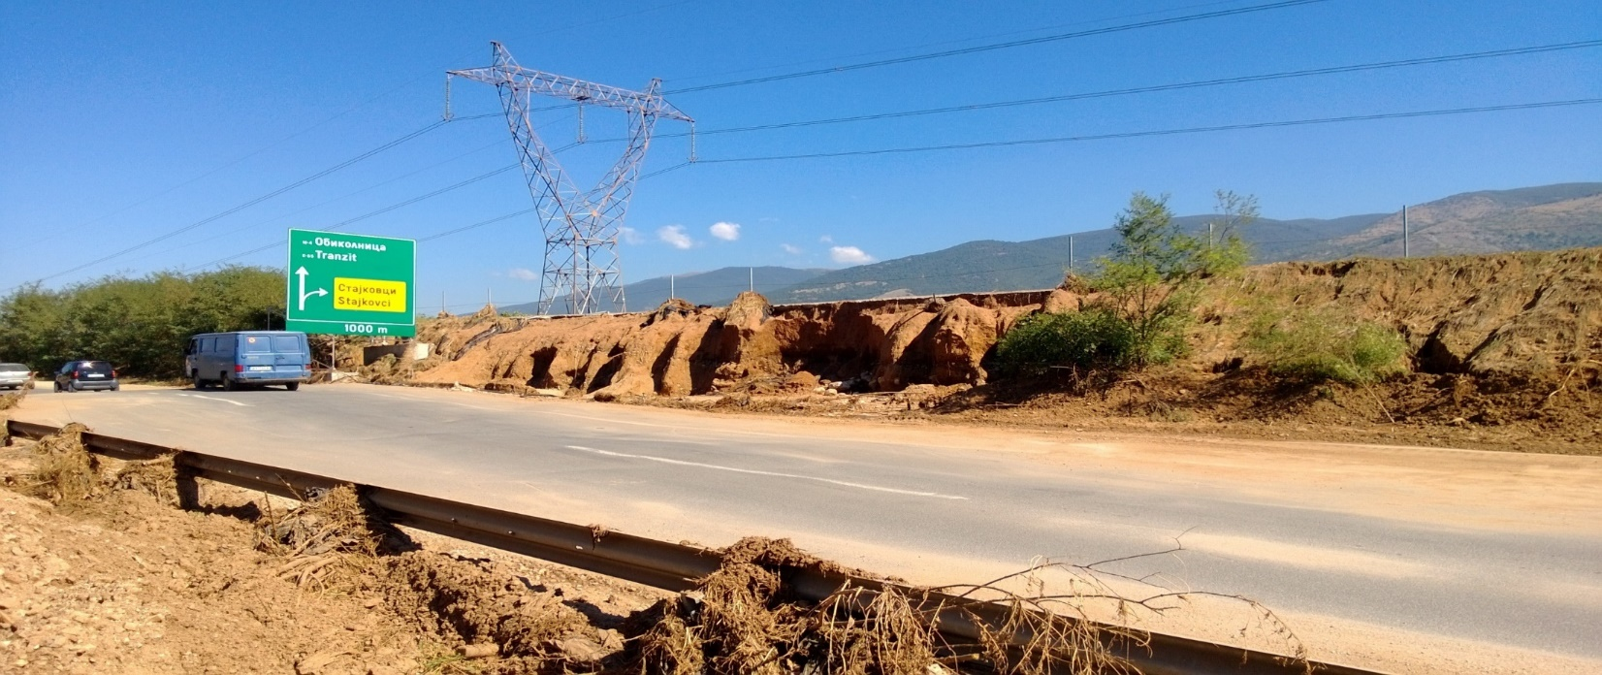
Обилазница око Скопља, август 2016

Slide 5
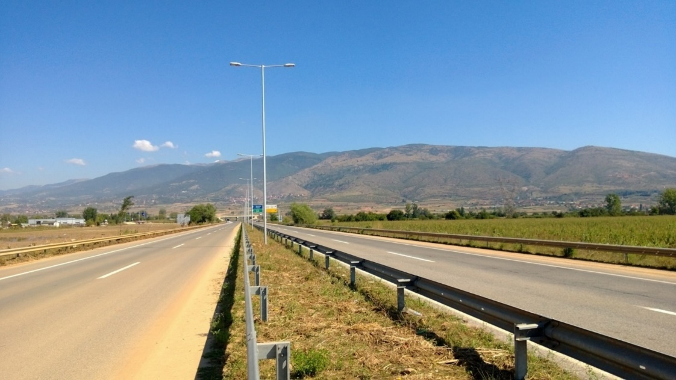
Обилазница око Скопља, август 2016

Slide 6
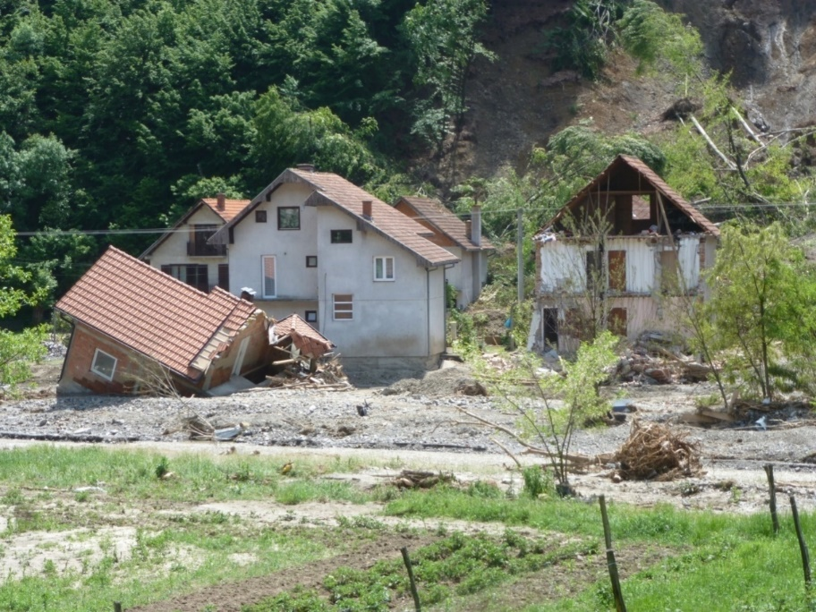
Крупањ, мај 2014.

Slide 7
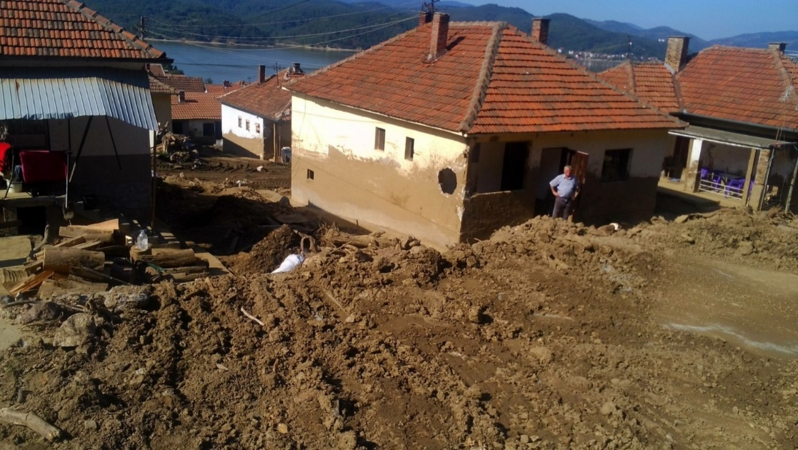
Текија, септембар 2014.

Slide 8
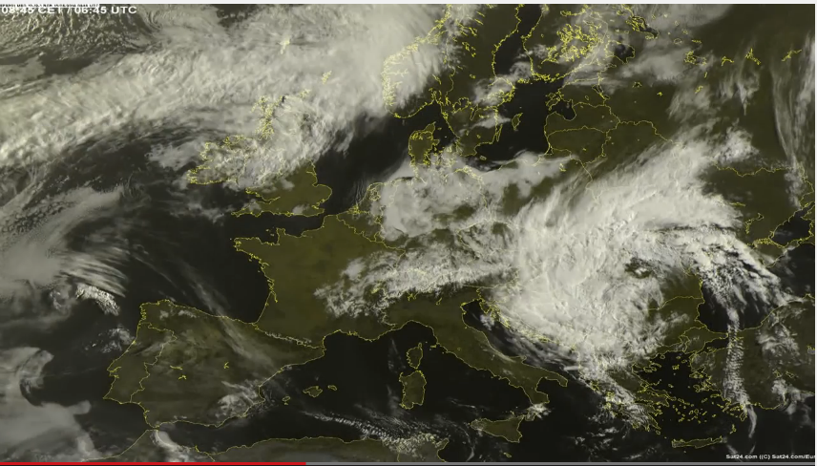
Циклон изнад Балкана (15 мај 2014.)
Непокретност, трајање, просторни обухват

Slide 9
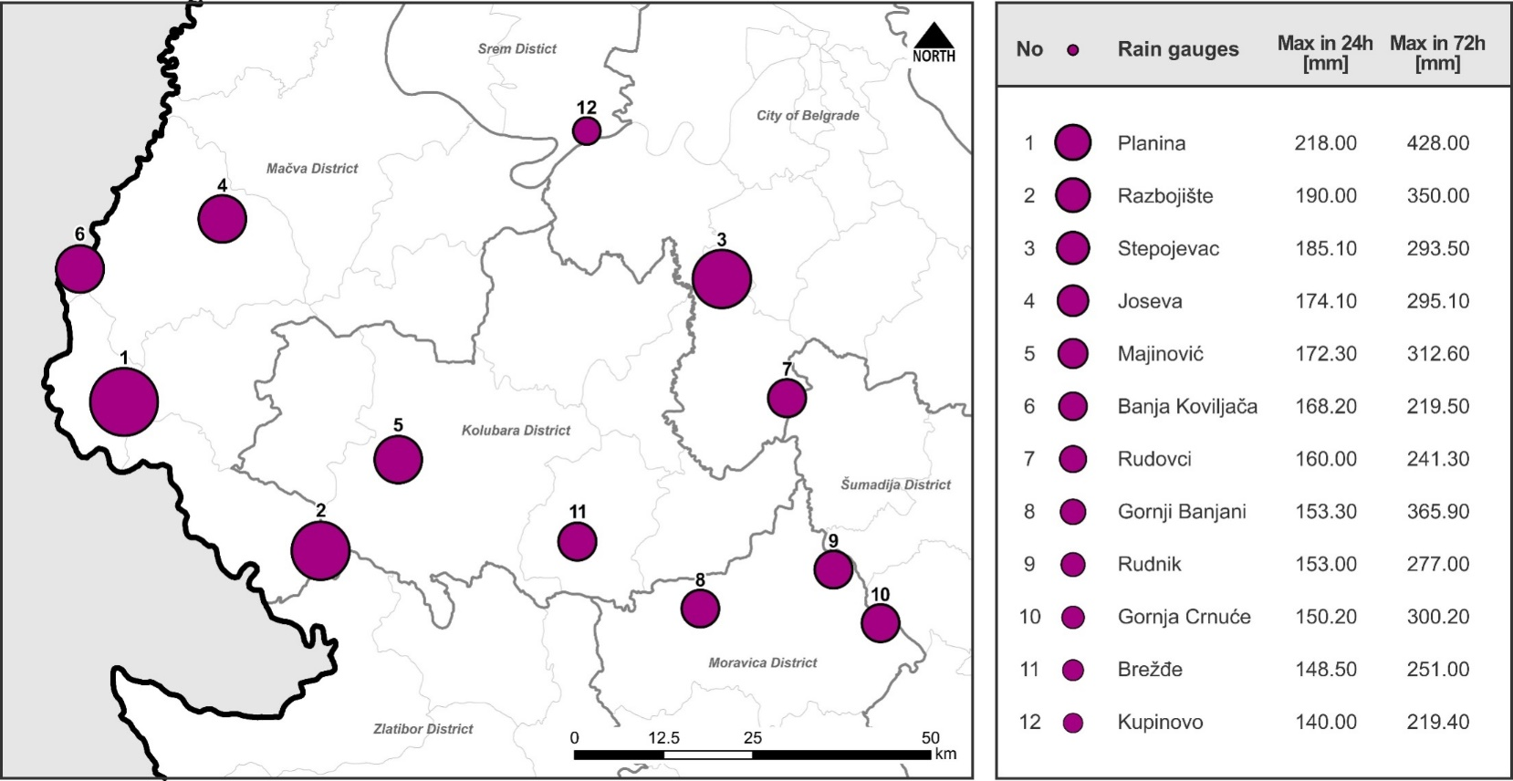
Кишомерне станице у централној и западној Србији
(мај 2014. године)

Slide 10
Појава бујичних поплава у периоду: 1996-2014.
Слив Колубаре (4)
Слив Дрине (3)
Сливови Јужне, Велике и Западне Мораве, Тимока и Пчиње (1).
Максималне дневне падавине (1950-2014)
157 пута > 100 mm,
55 пута > 120 mm
23 пута > 140 mm.
2 пута > 210 mm.

Slide 11
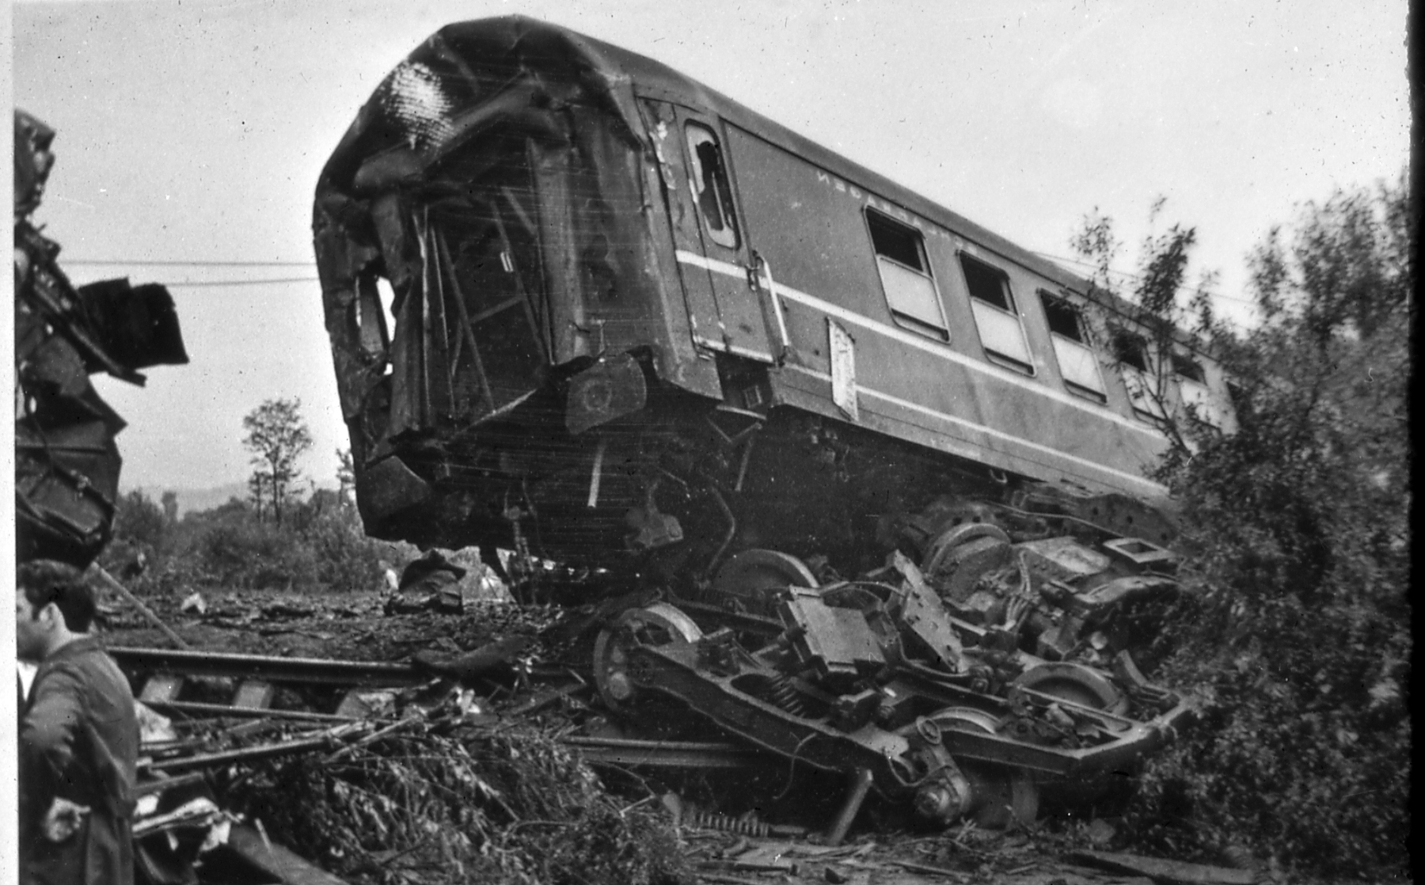
1973. - Корбевачка река (13 жртава)

Slide 12
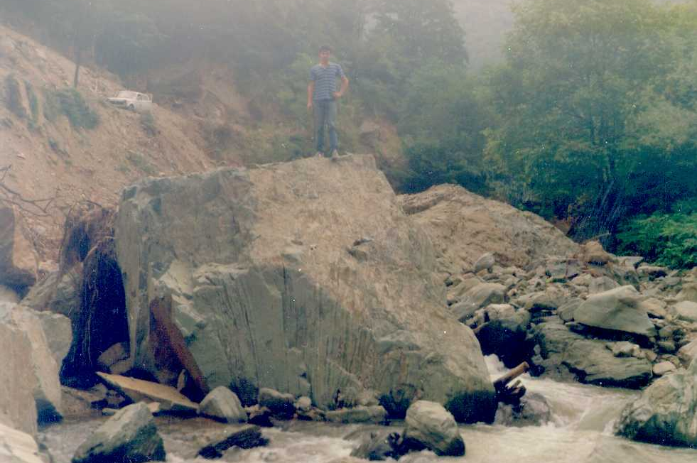
1988. - Власотинце (4 жртве)

Slide 13
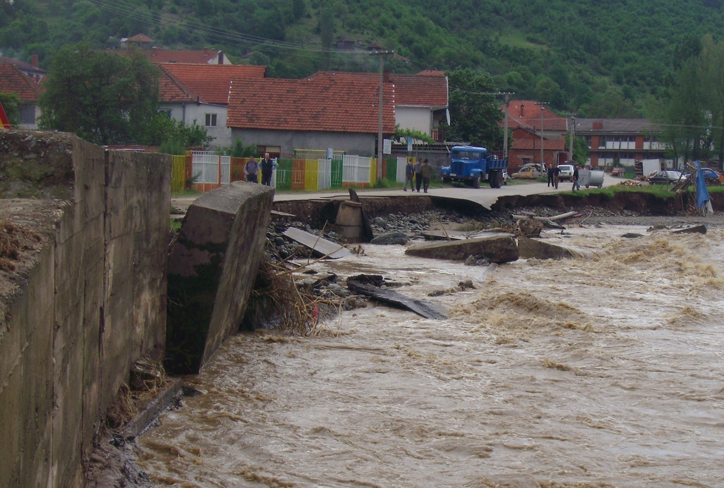
2010. - Трговиште (2 жртве)

Slide 14
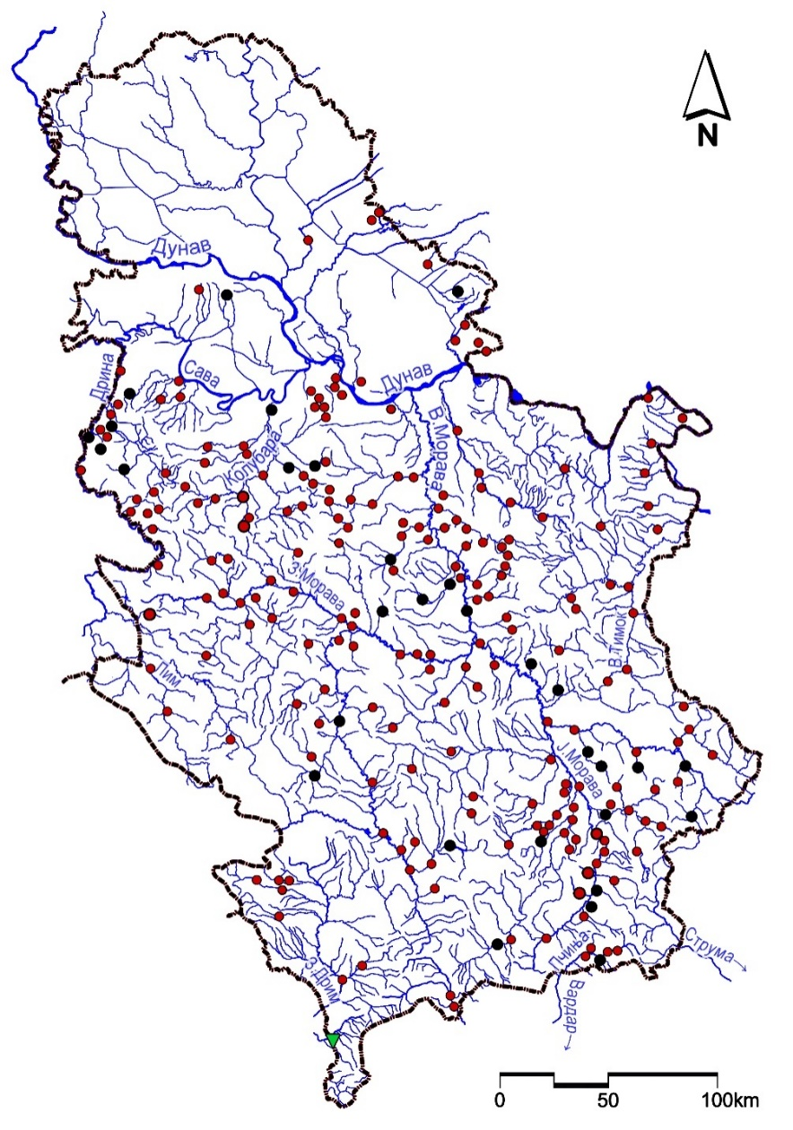
Просторни распоред најдеструктивнијих бујичних поплава у Србији од 1950 до 2020
● губитак људских живота и материјалне штете
● материјалне штете
Бујичне поплаве изазвале су смрт више од 130 људи у последњих 70 година, као и материјалне штете веће од 12 милијарди евра

Slide 15
Одговорност
Системски ниво одговорности (ДРЖАВА)
финансирање радова на заштити од поплава,
надлежности и делокруг рада јавних водопривредних предузећа,
власнички статус регионалних водопривредних предузећа,
актуелна законска решења
позицију водопривреде у систему јавних делатности.
Локални ниво одговорности (ОПШТИНЕ И ГРАДОВИ)
перцепција проблема
укупан обим активности (урбанистички и комунални ред, едукација)
системи ране најаве и упозорења
Лични ниво одговорности (ГРАЂАНИ)
градња стамбених објеката у плавним зонама
одлагање отпада у приобаљу, речним и поточним коритима.
Незаинтересованост медија
Телевизије са националном фреквенцијом

Slide 16
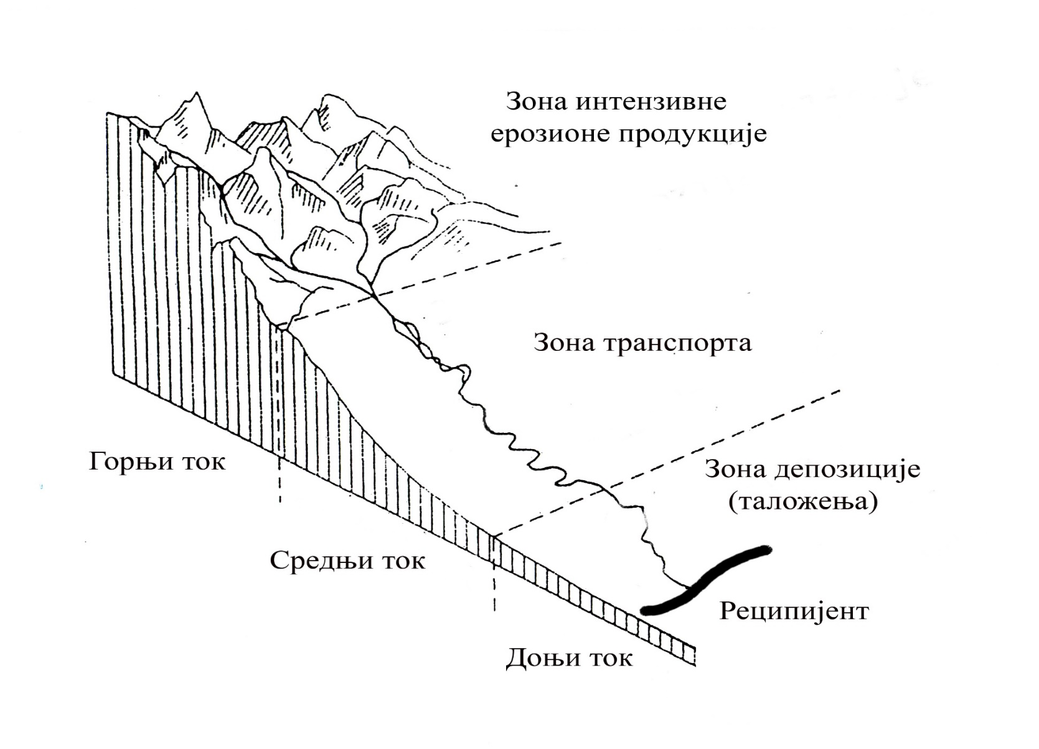
Модел бујичног слива

Slide 17
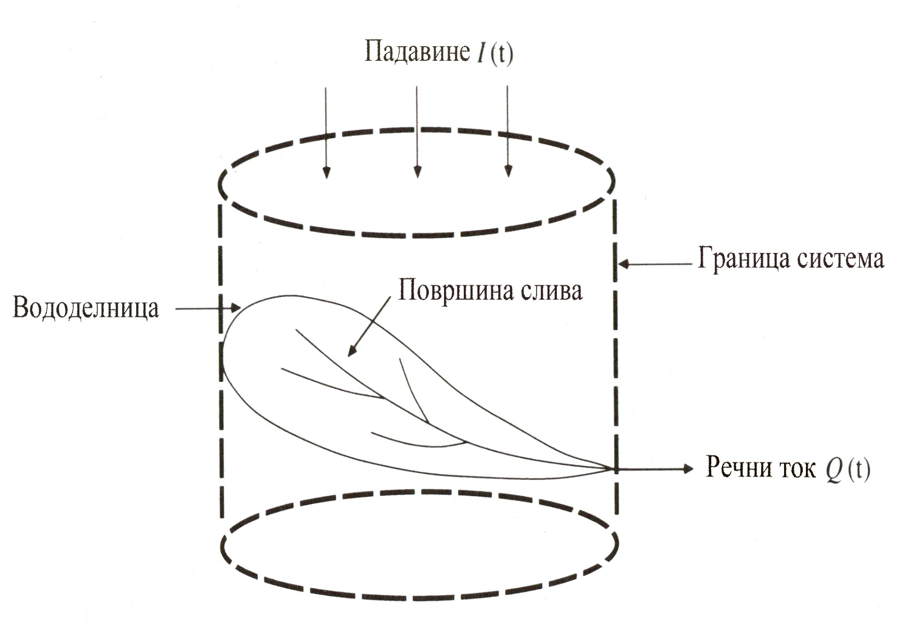
Слив-дефинисан систем

Slide 18
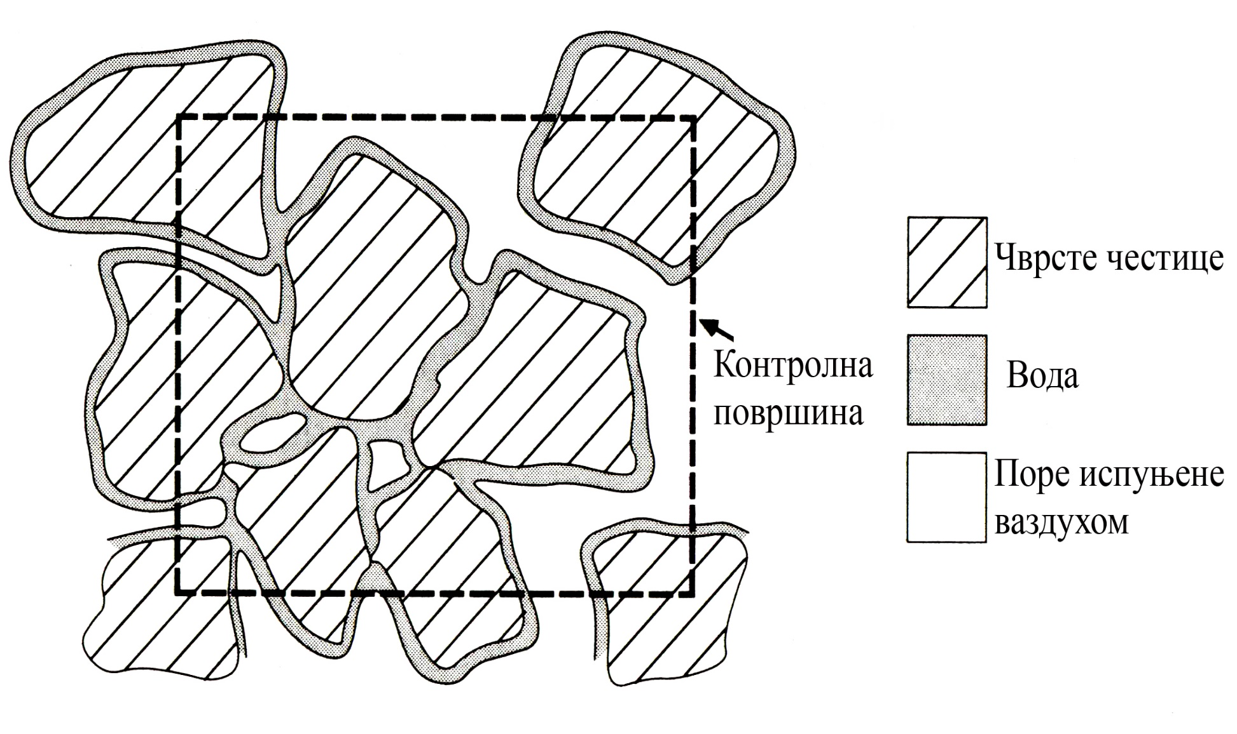
Модел порозне незасићене средине

Slide 19
Трајање отицаја-Равнине (Гоч)

Slide 20
Начин газдовања и ефекат на продукцију наноса
Просечна количина наноса (1980-1996):
q_{m}=0,96m^{3.}km⁻²
Просечна количина наноса после прореда (1986, 1989, 1996):
q_{m}=27-43 m^{3.}km⁻²

Slide 21
Ефекат интерцепције у састојини јеле (Гоч)

Slide 22
Ефекат интерцепције у састојини букве (Гоч)

Slide 23
Ефекат шумских појасева на
интензитет еолске ерозије
En “A” (bez zaštite) | 1.3 – 43.2 (prosek 6.9 kg/m’)
En “B” (sa zaštitom) | 0.1 – 0.6 (prosek 0.36 kg/m’)
En “A” / En “B” | 4 – 98 (prosek oko 20 puta)

Slide 24
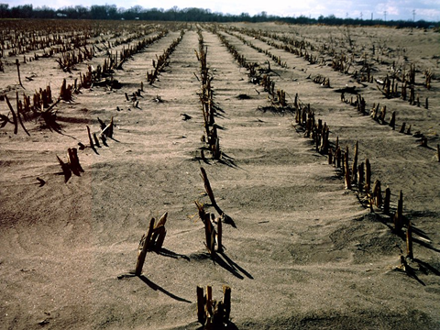
Хоргош, 2000.

Slide 25
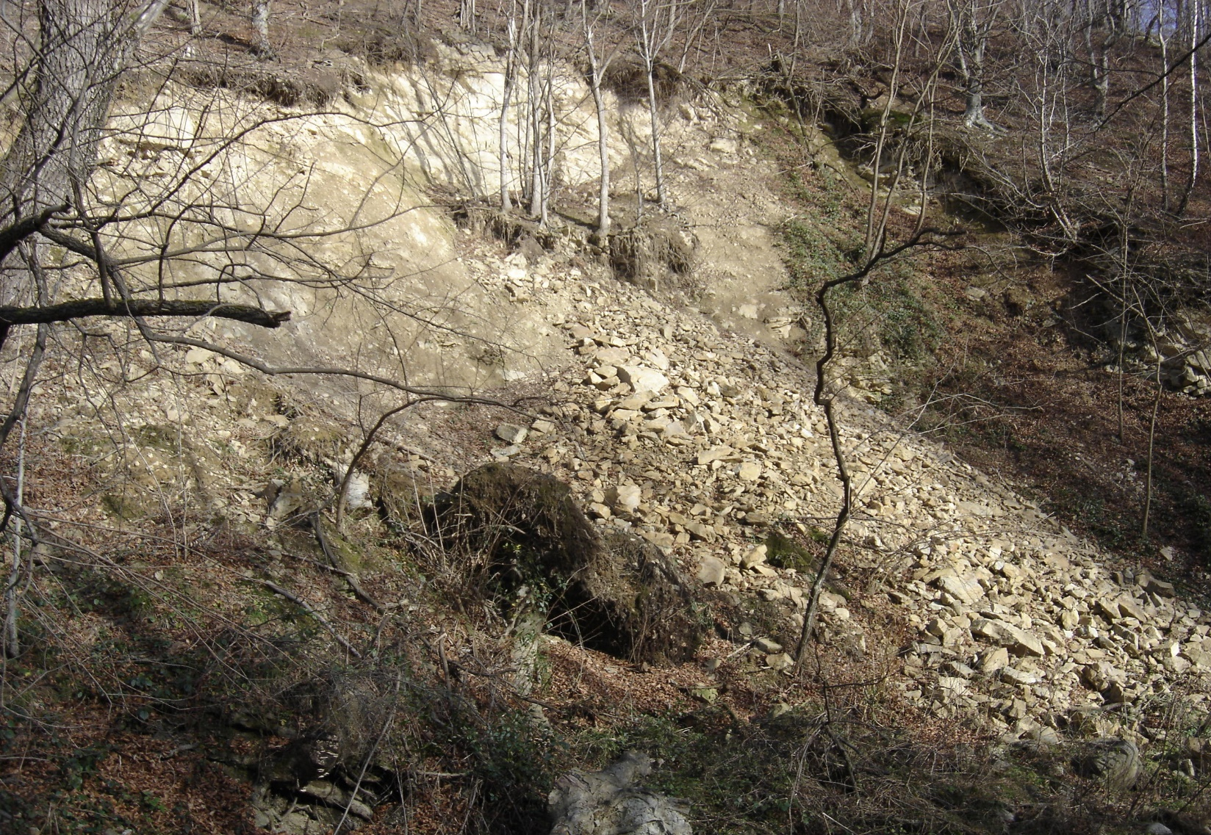
Еродиране површине на нагибима

Slide 26
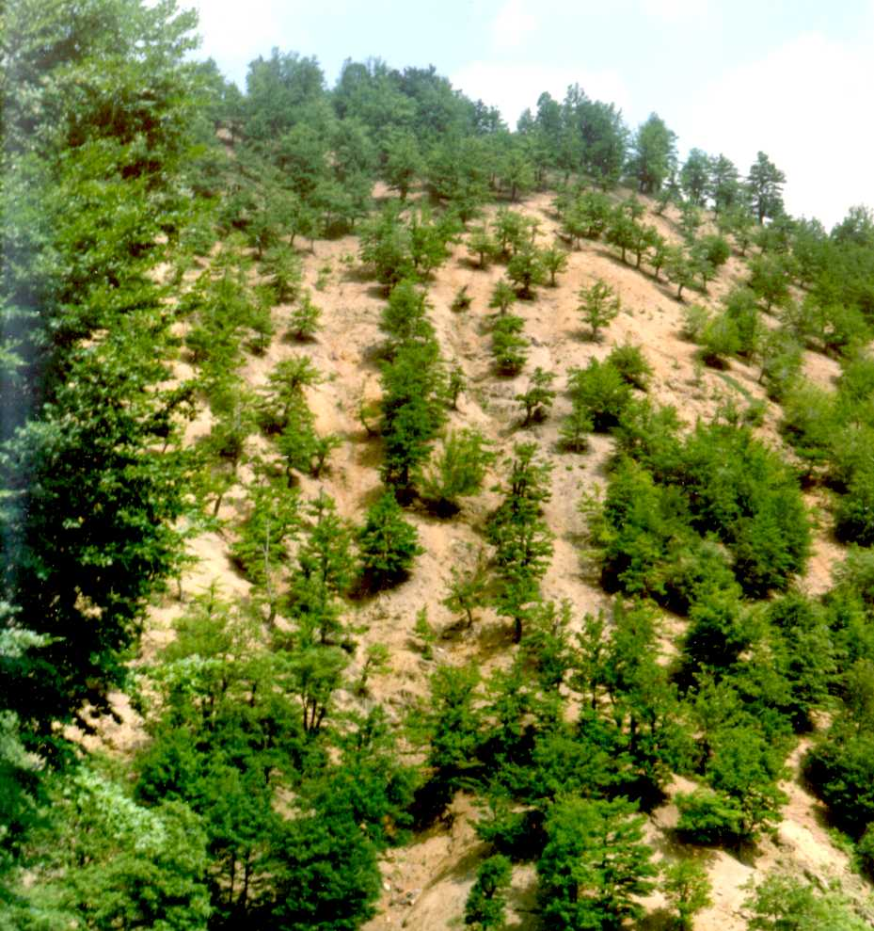
Неконтролисана сеча шуме

Slide 27
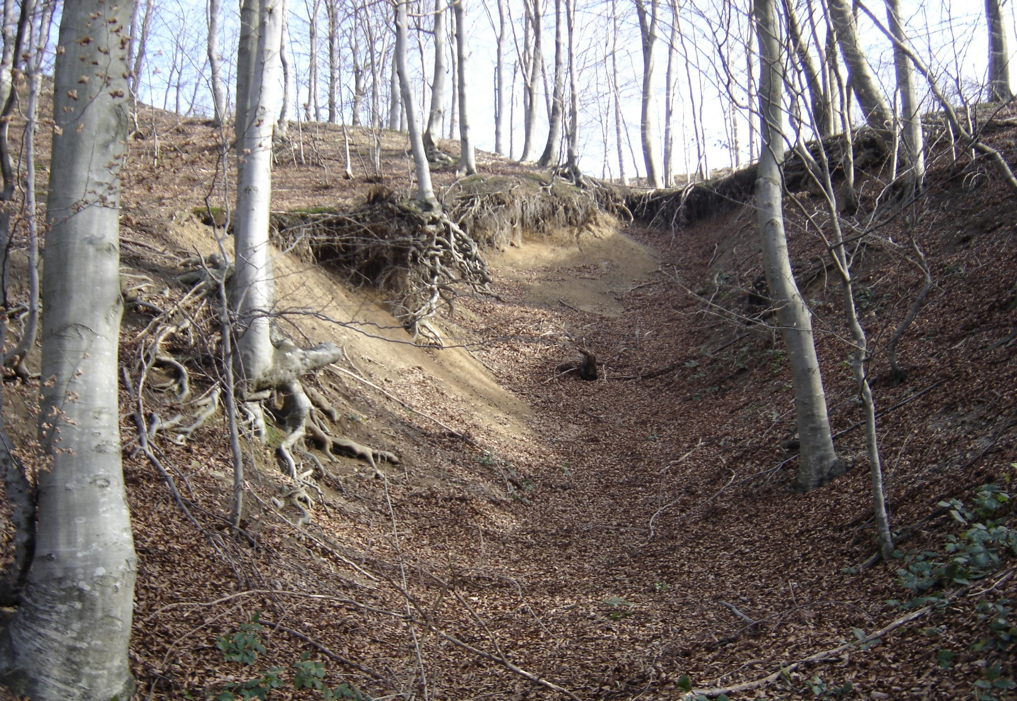
Јаружаста ерозија

Slide 28
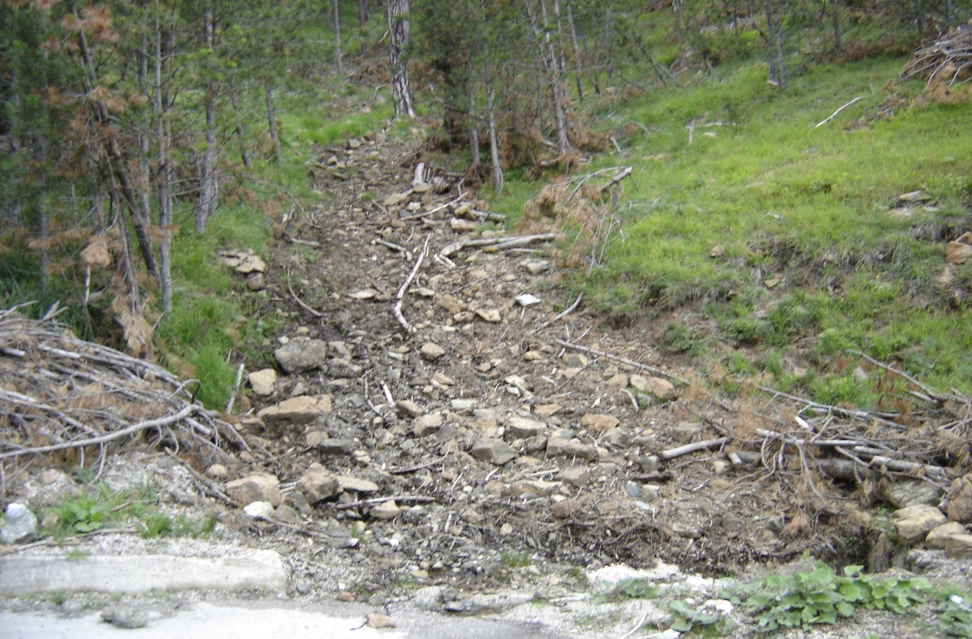
Златибор, Љубиш (2004)

Slide 29
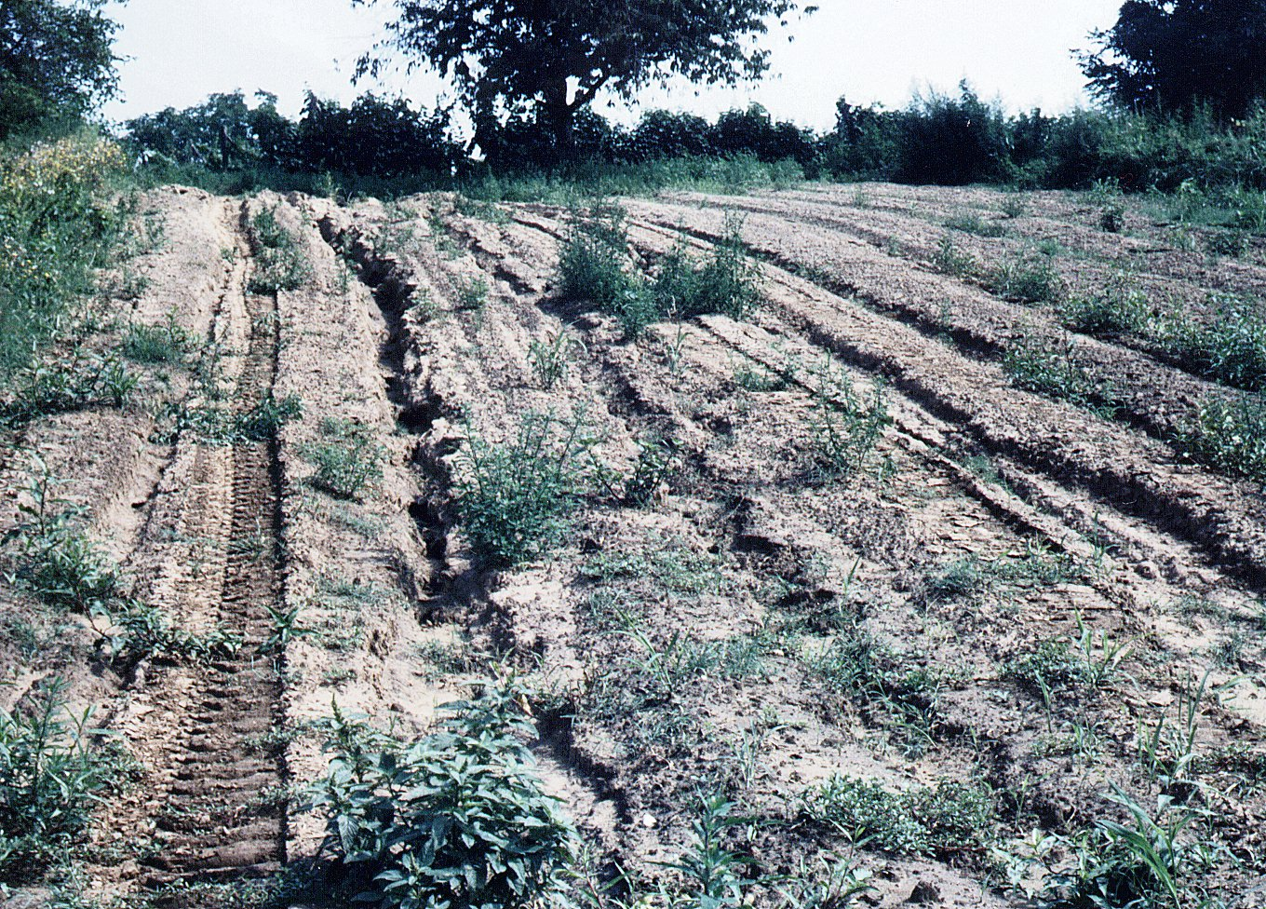
Обрада у редовима низ нагиб

Slide 30
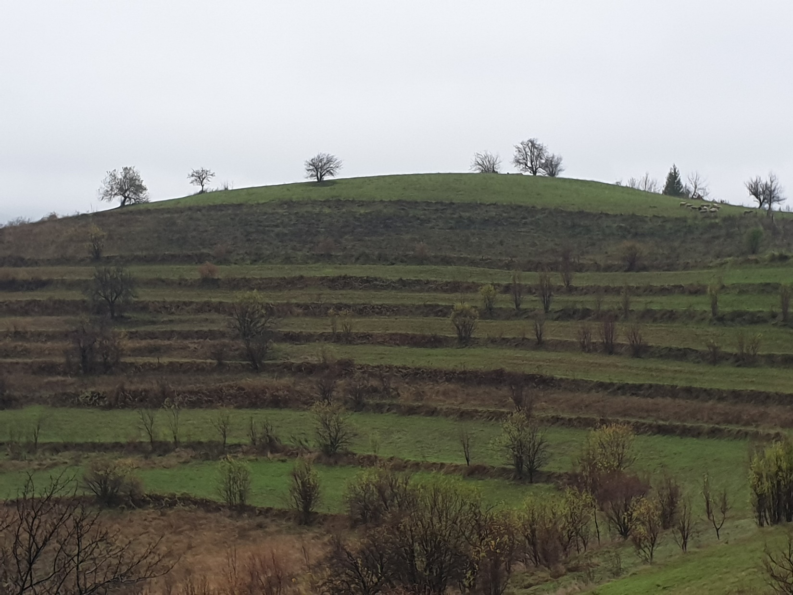
НП „Ђердап“ (2019)

Slide 31
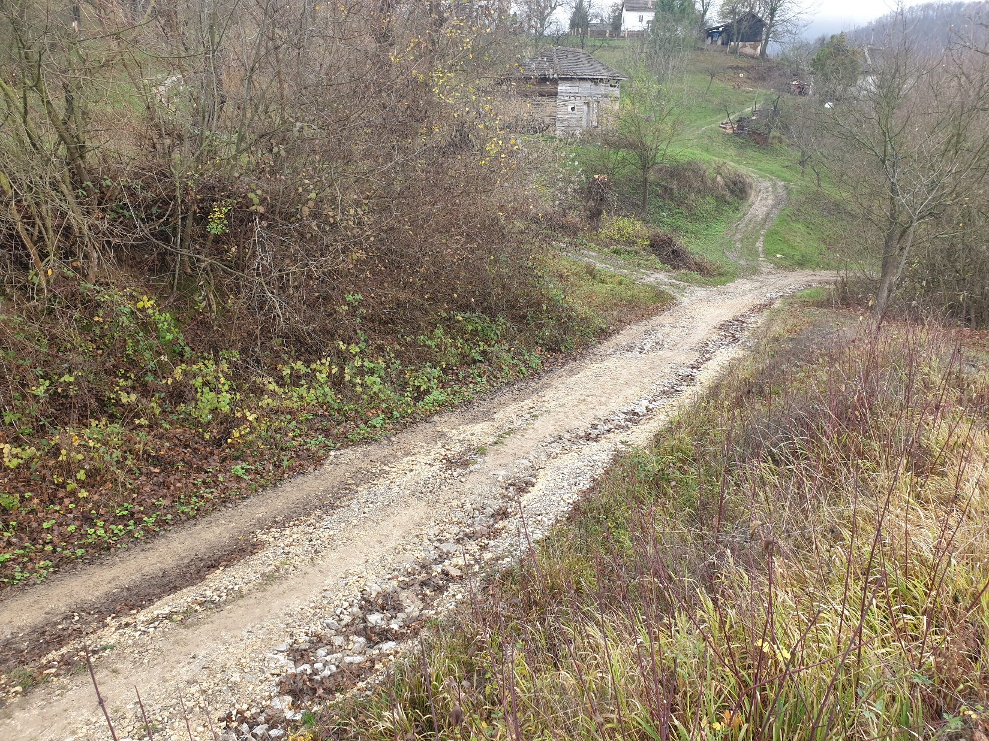
НП „Ђердап“ (2019)

Slide 32
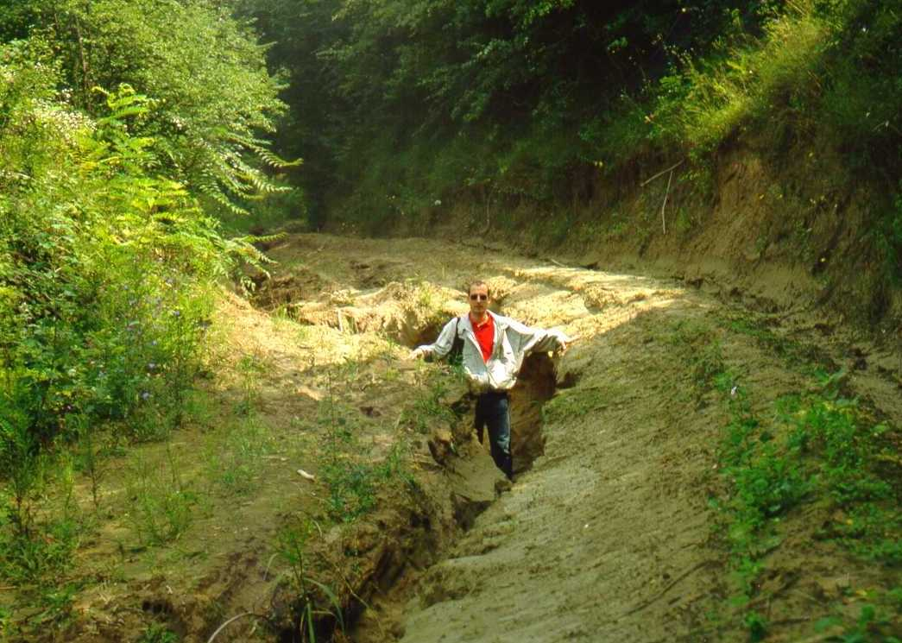
Путна ерозија (Кумане, 1999)

Slide 33
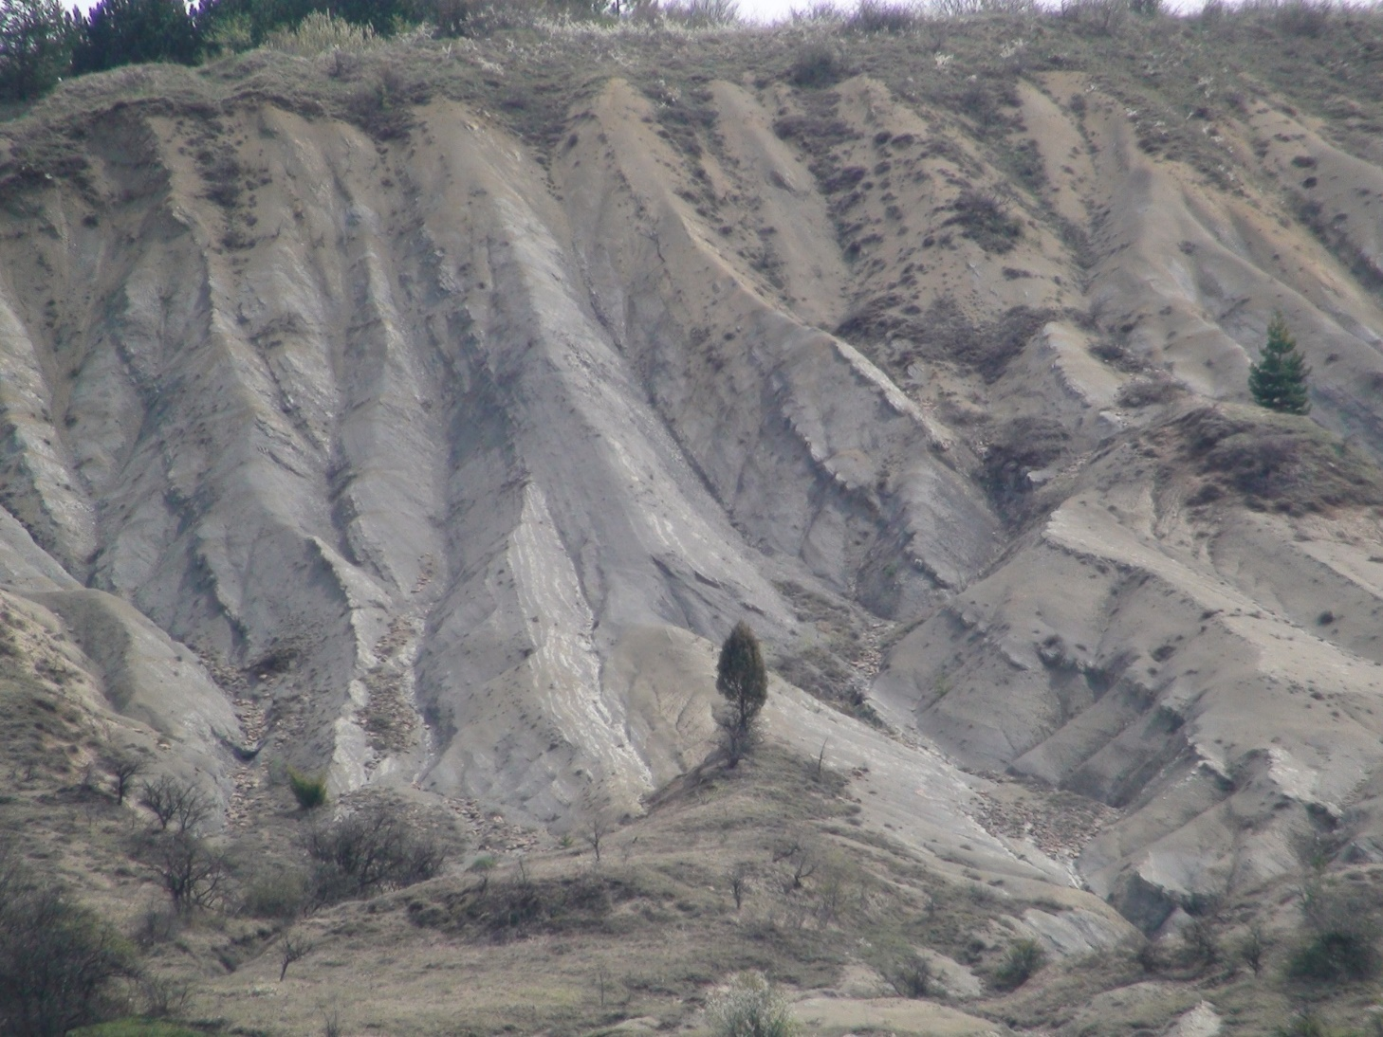
Деградирани пашњаци (Стара планина, мај 2012)

Slide 34
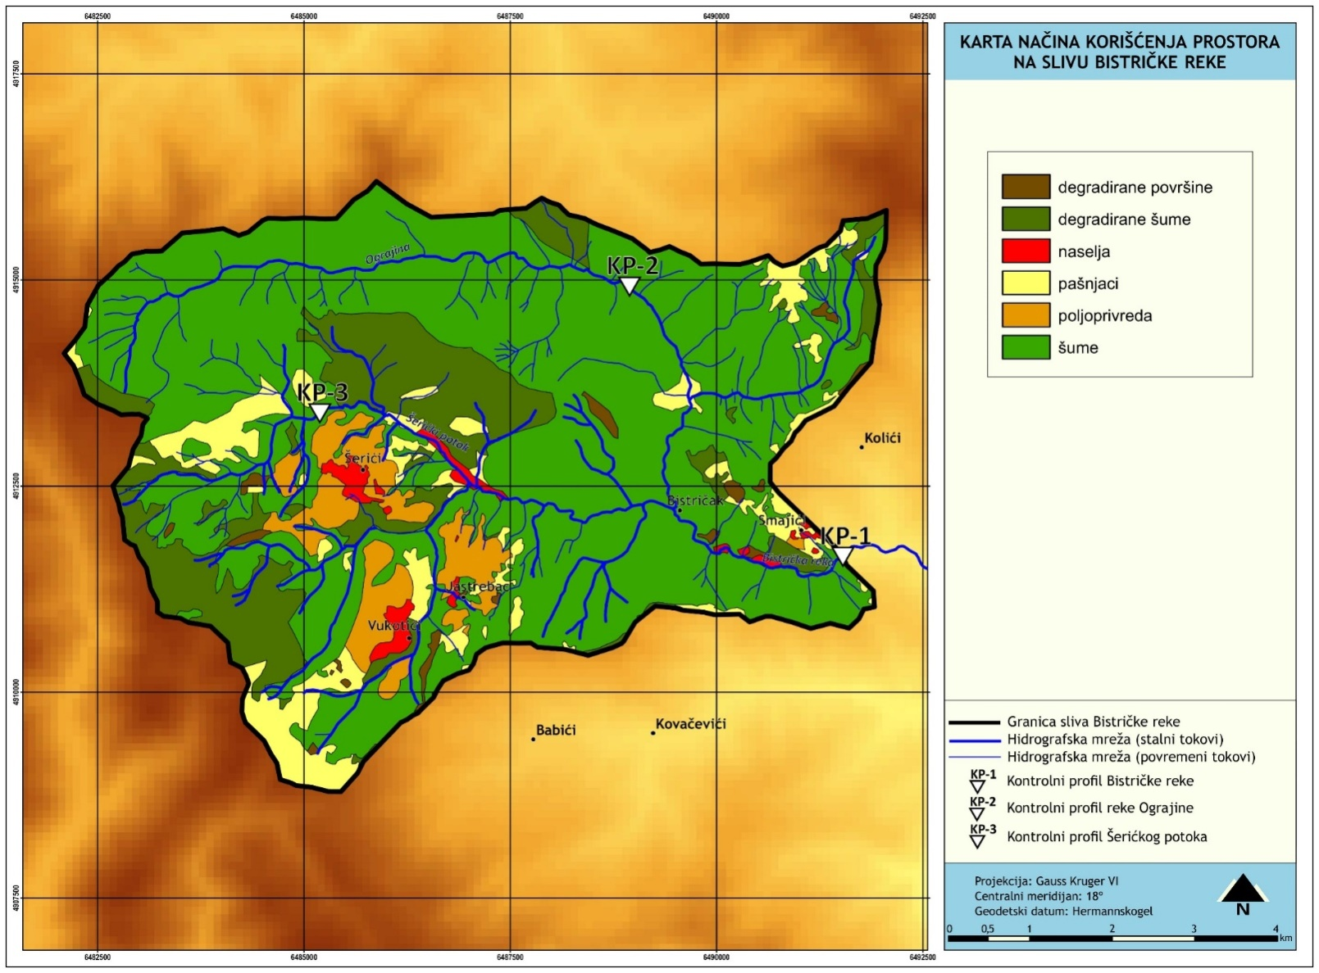
Намена површина (слив Бистричак, град Зеница, 2016)

Slide 35
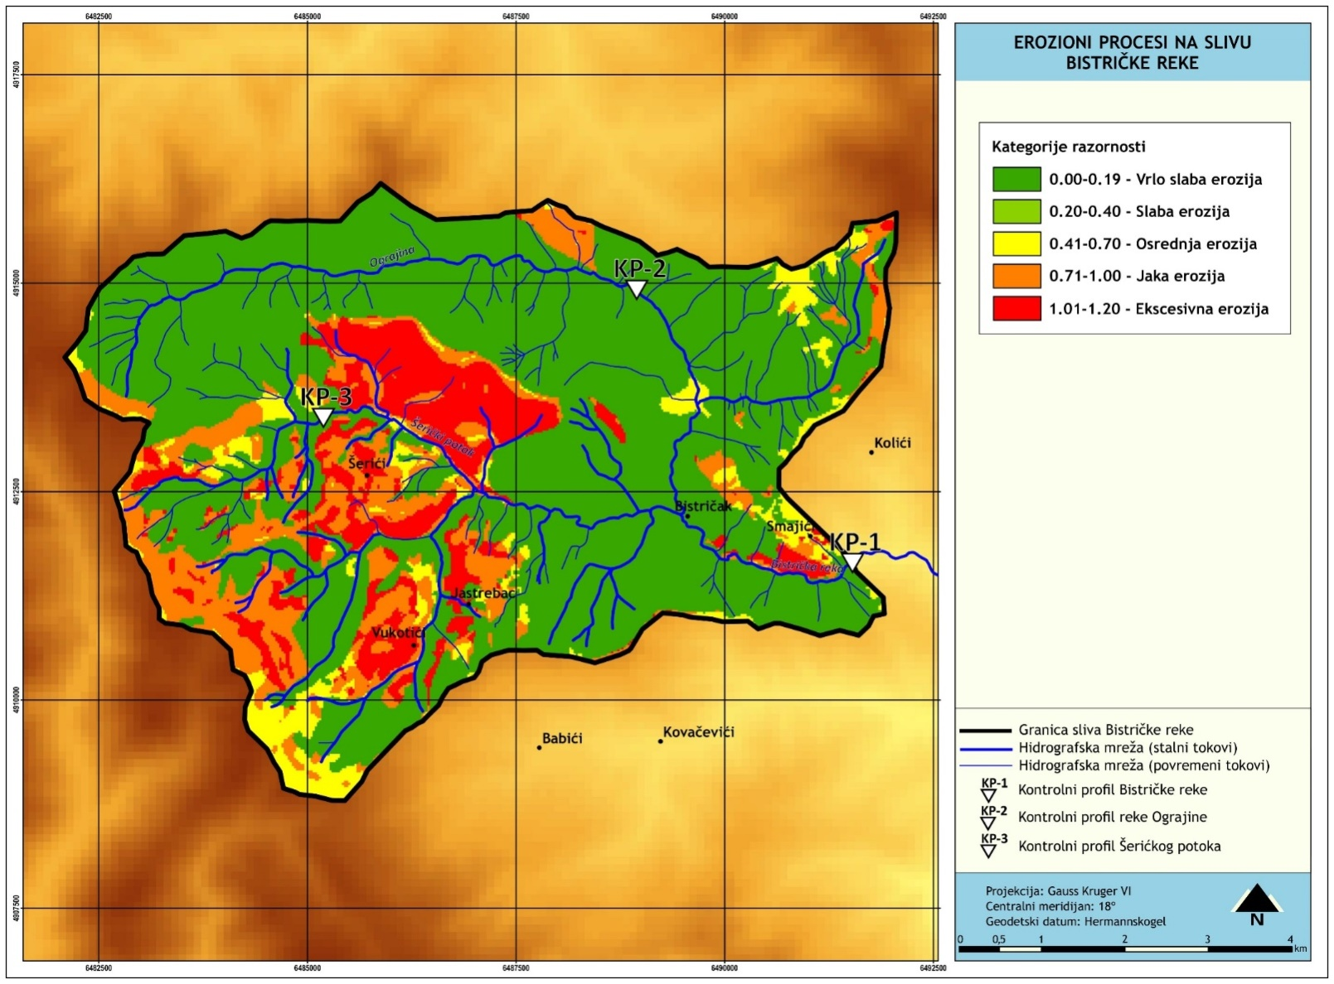
Карта ерозије (слив Бистричак, град Зеница, 2016)

Slide 36
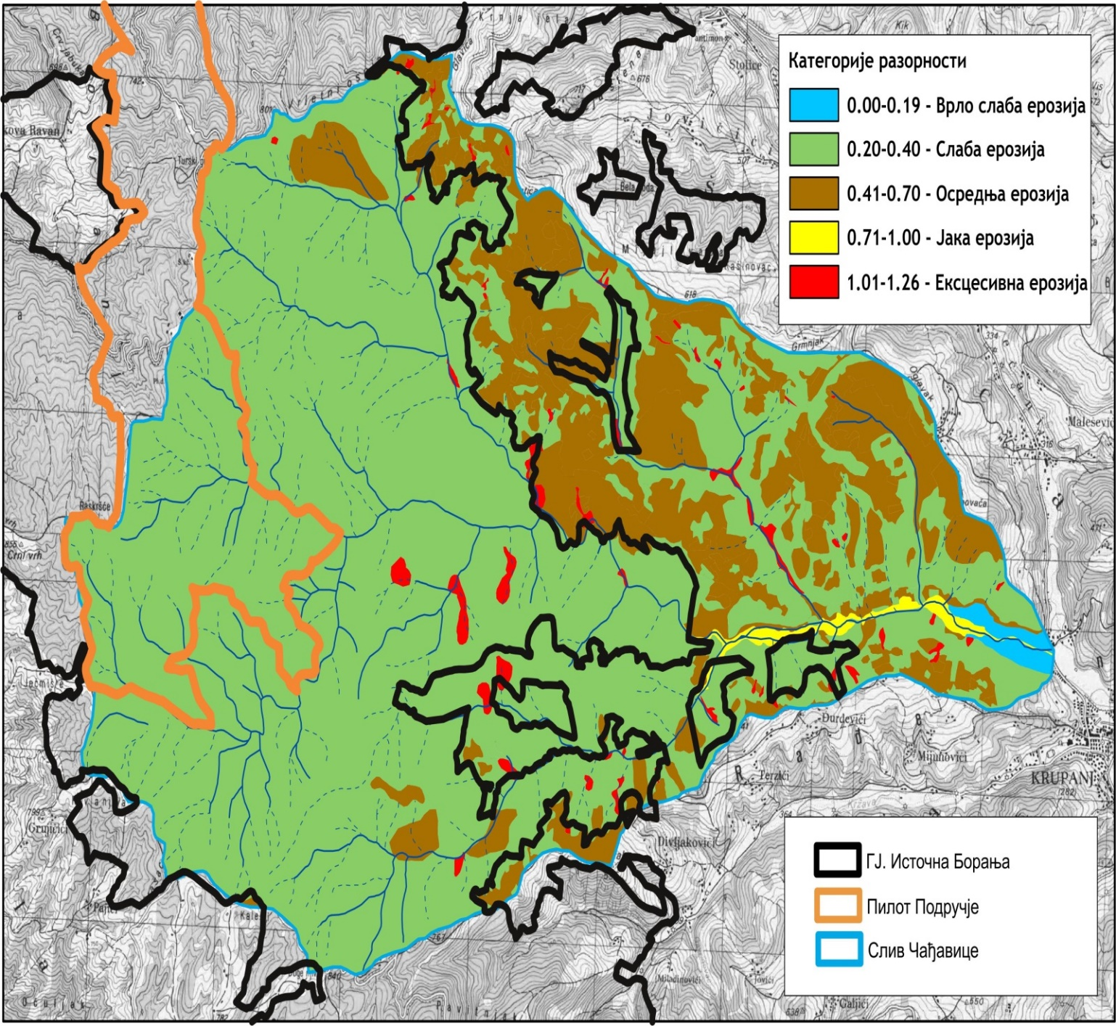
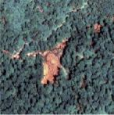
Ерозиони процеси на сливу реке Чађавице
W_{godsp}=635,1 m^{3.}km⁻² ; Z=0,40

Slide 37
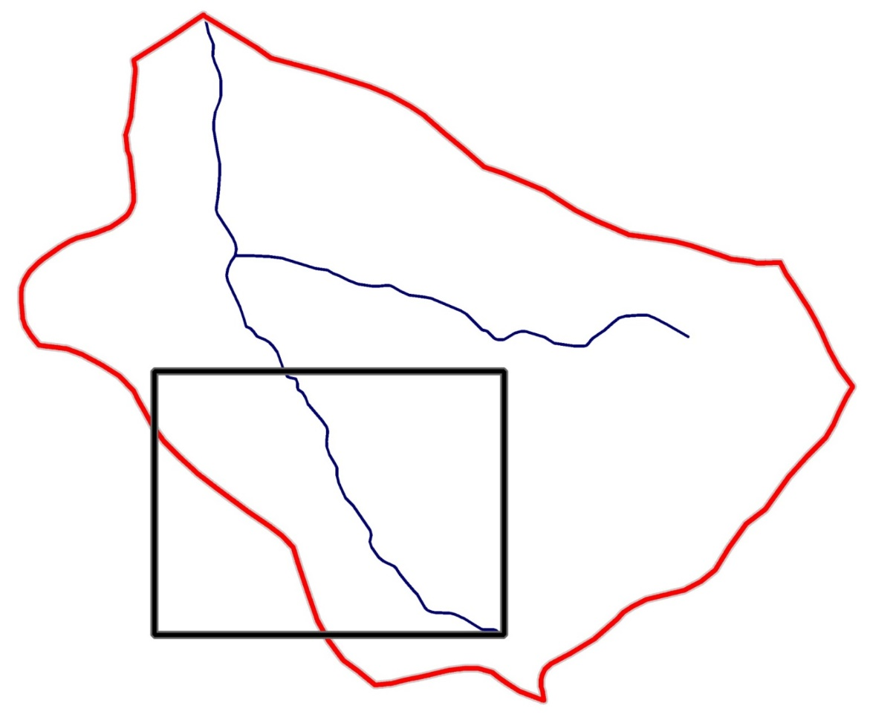
Неконтролисана урбанизација
(поток Јелезовац, насеље Јајинци, град Београд)

Slide 38
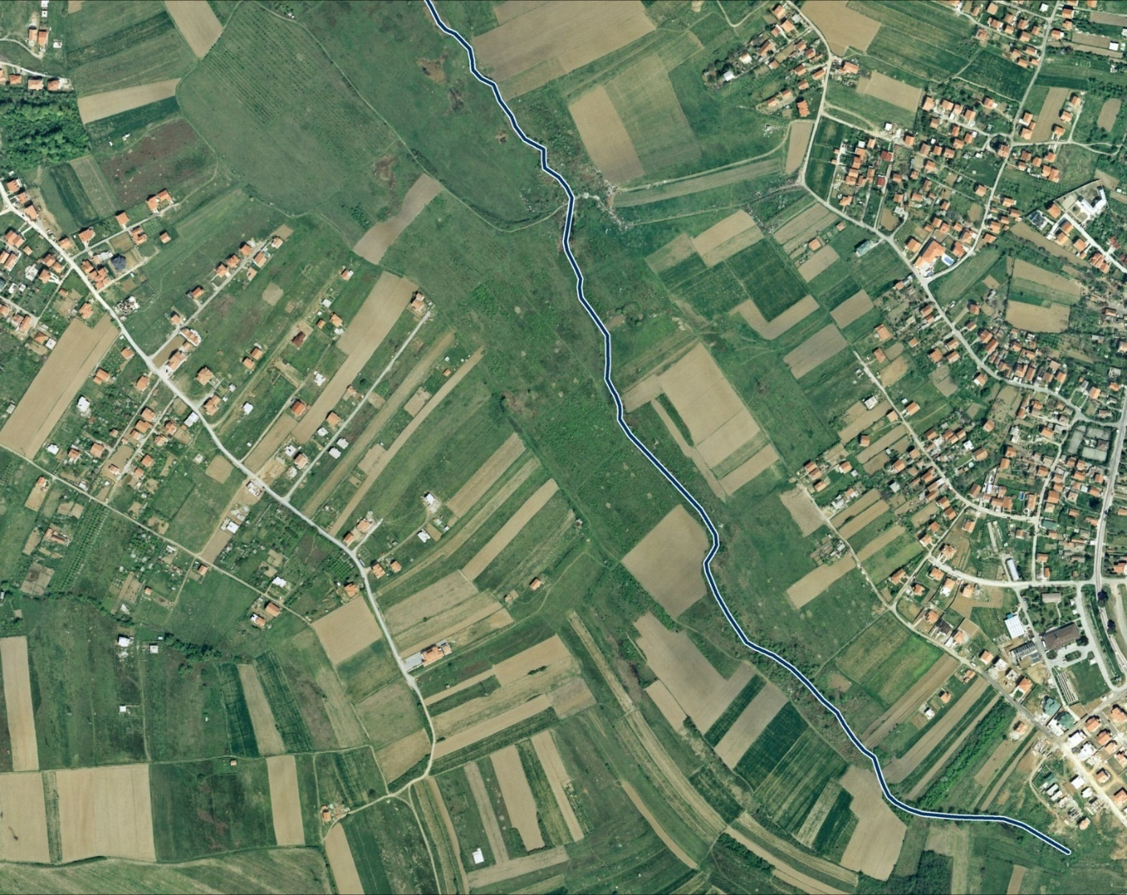
Слив потока Јелезовац (2003)

Slide 39
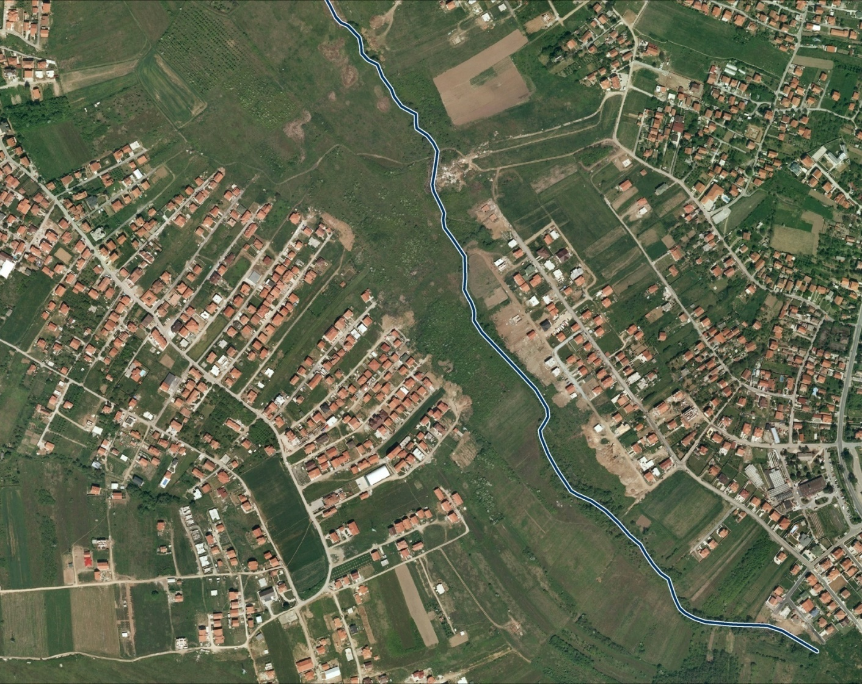
Слив потока Јелезовац (2010)

Slide 40
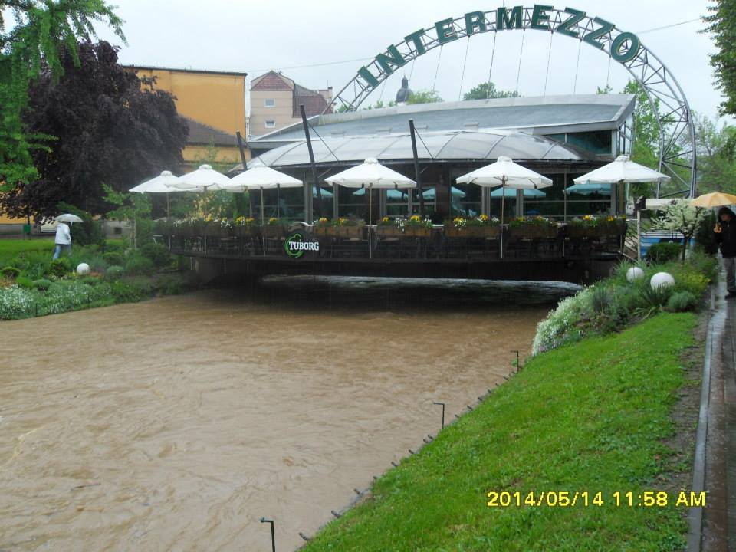
Лозница (мај, 2014)

Slide 41
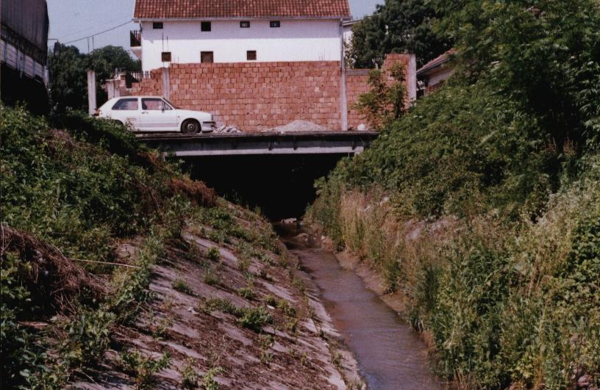
Нелегална градња (Сопот, 2004)

Slide 42
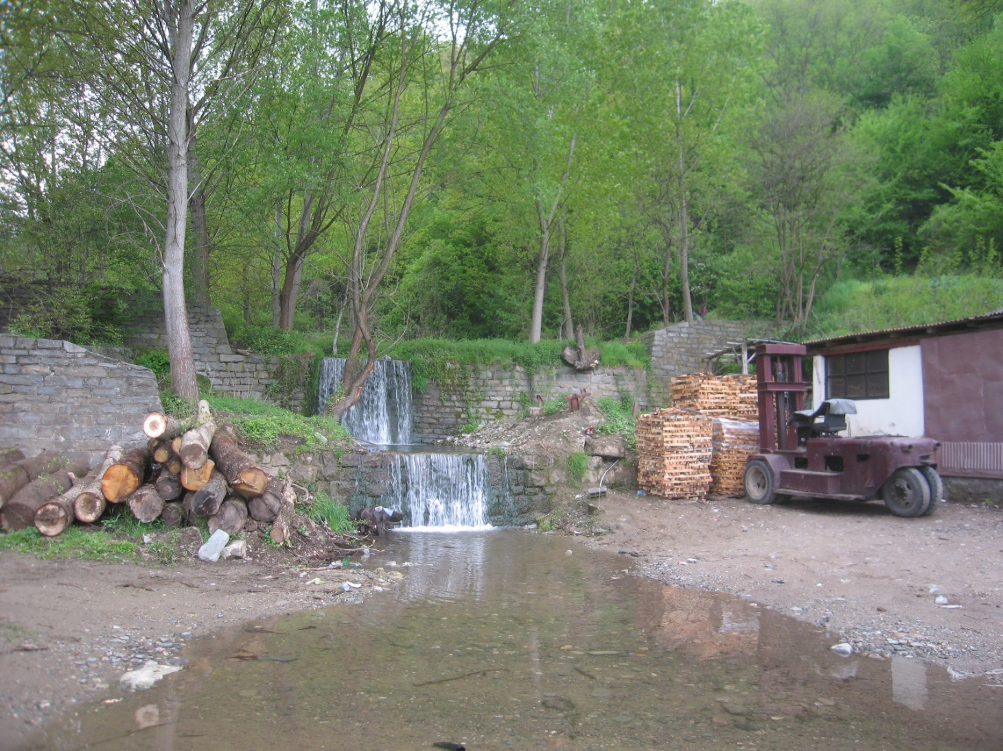
Нелегална градња (Владичин Хан, 2011)

Slide 43
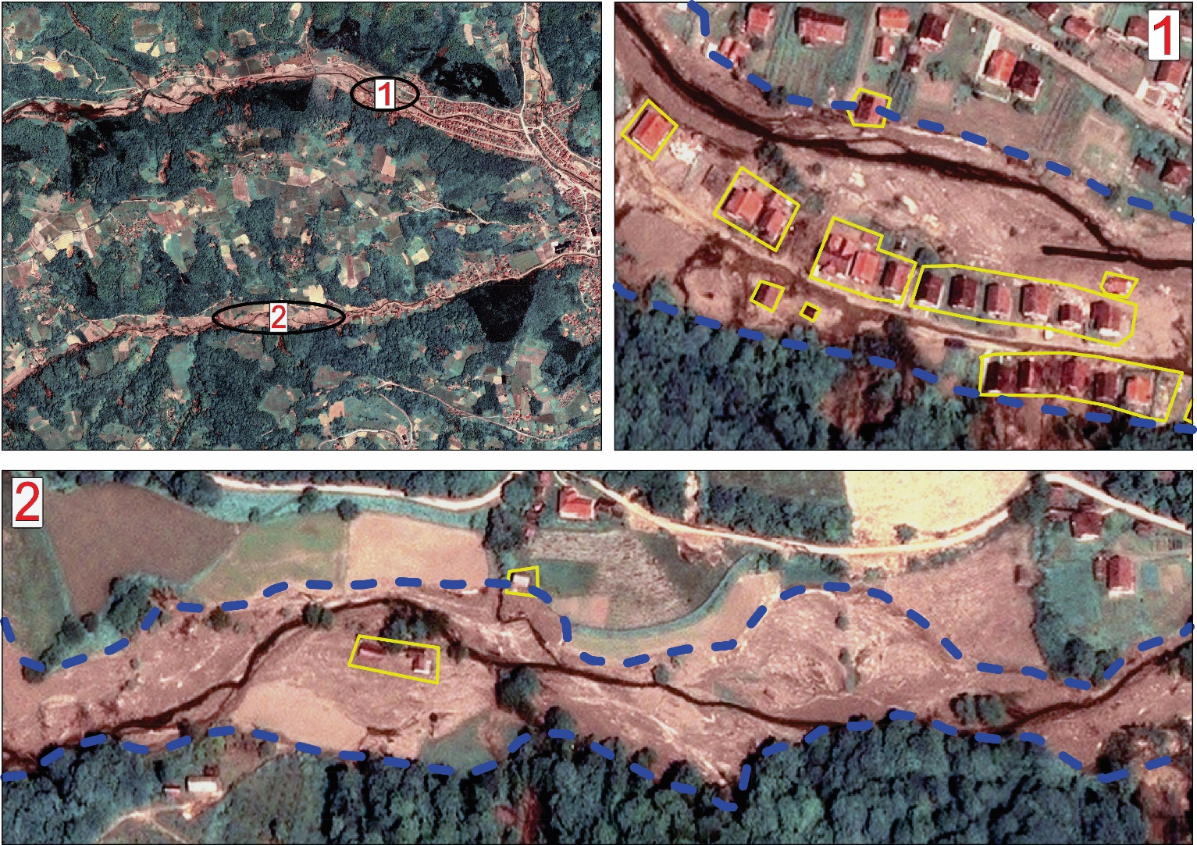
Нелегална градња (Крупањ, 2014.)

Slide 44
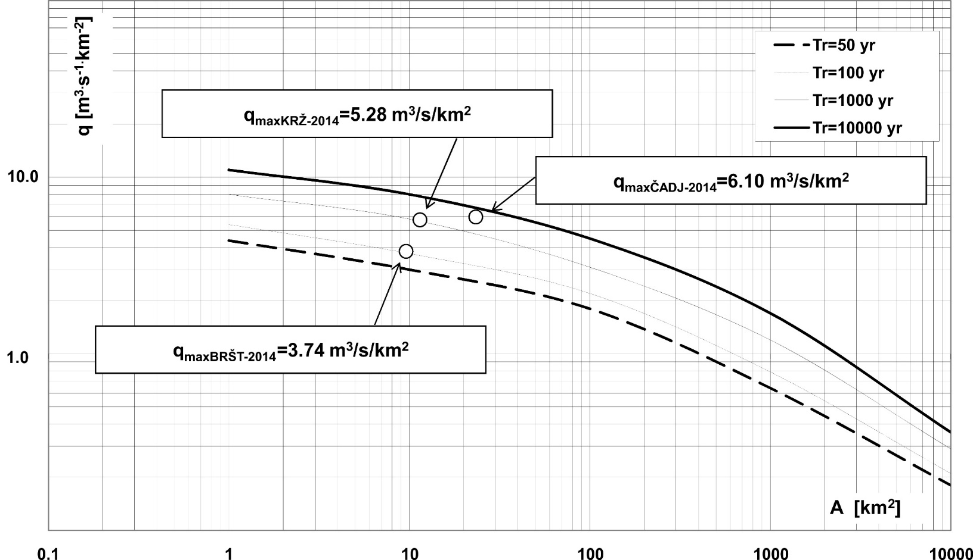
Анвелопе специфичних максималних отицаја

Slide 45
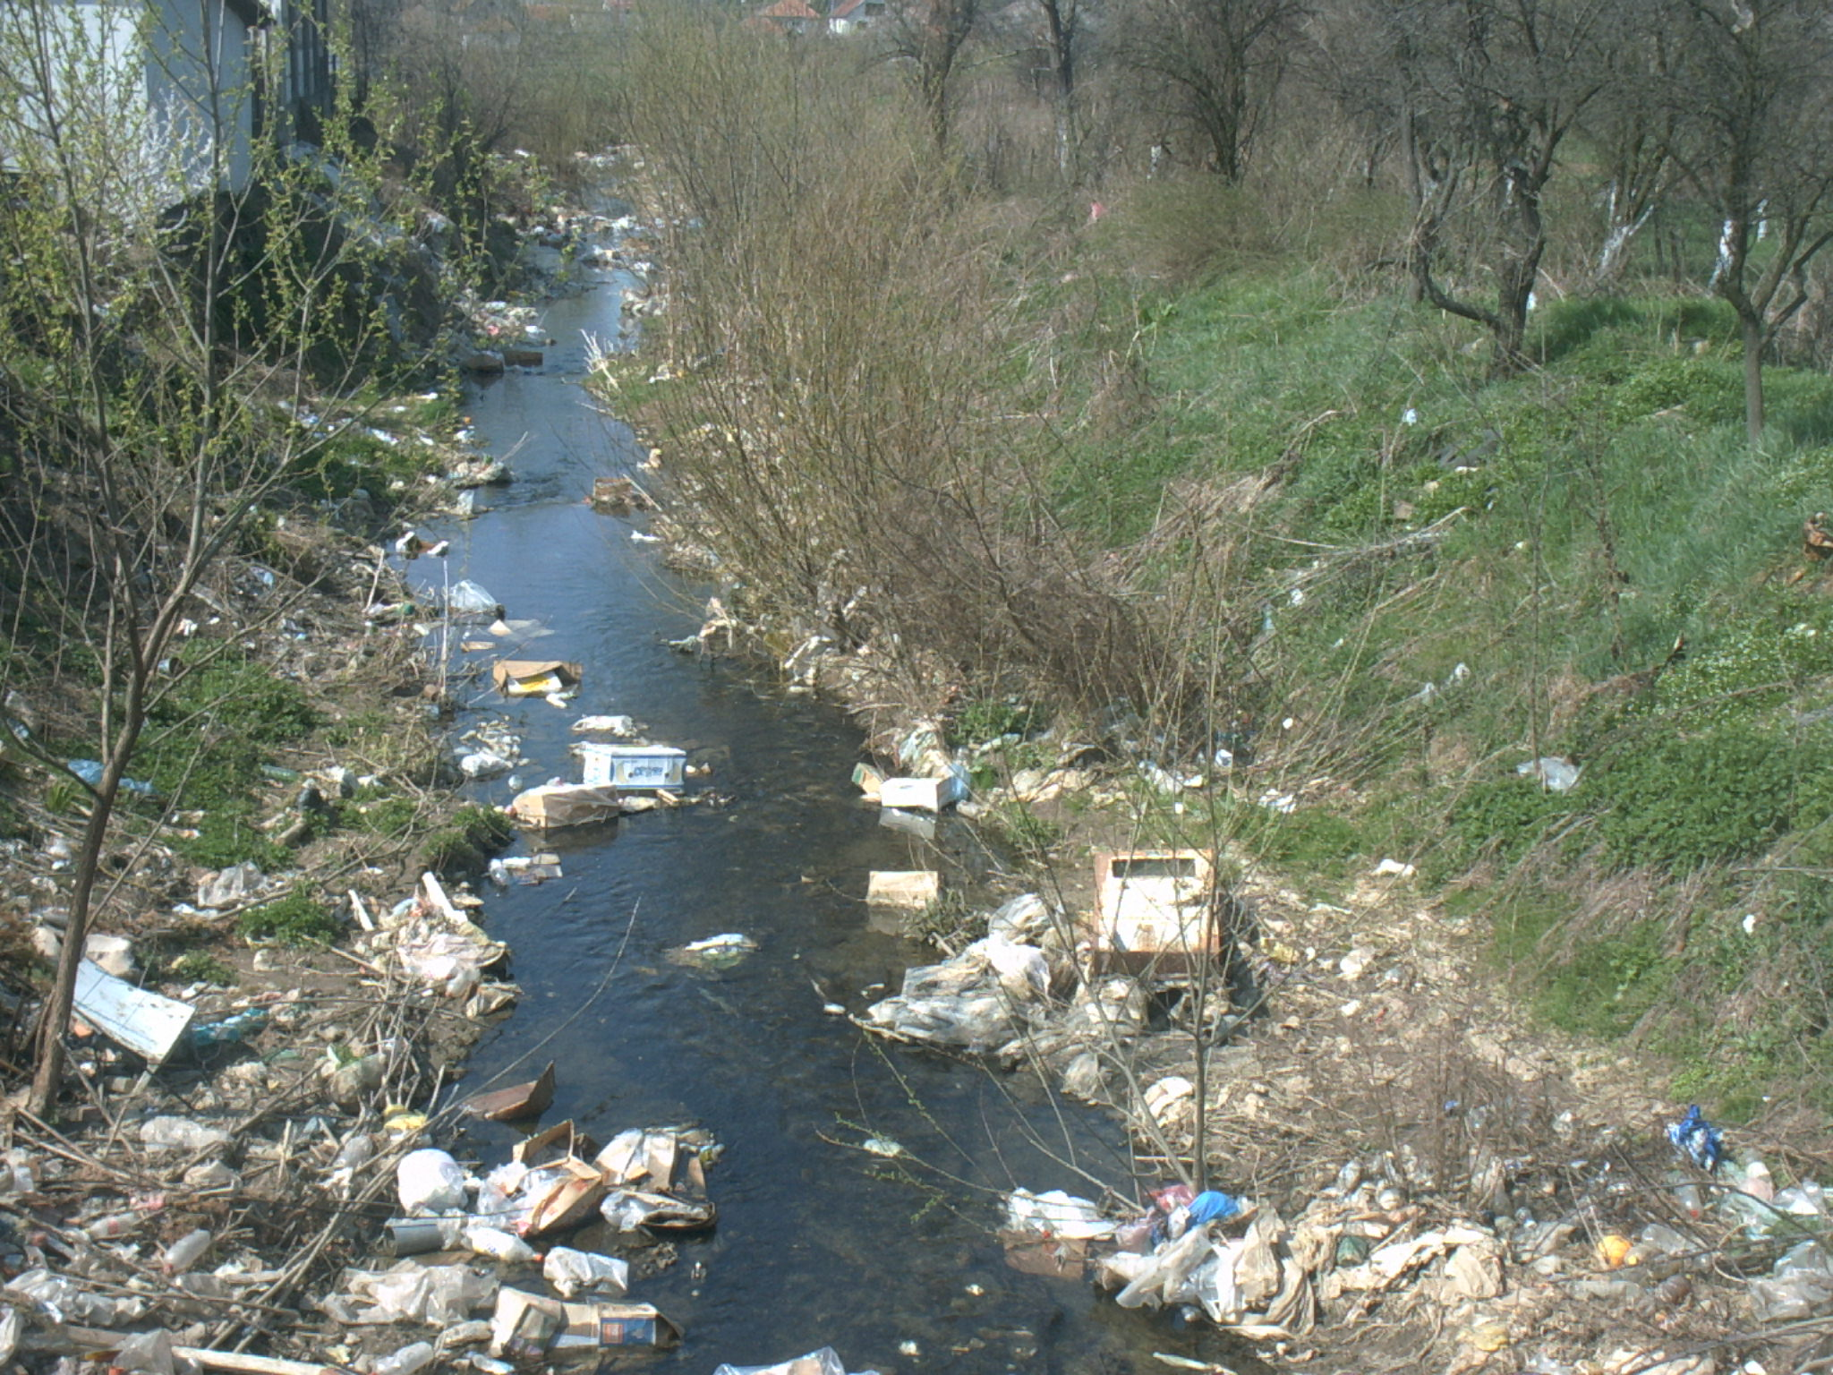
Топчидерска река у Рипњу, 2004.

Slide 46
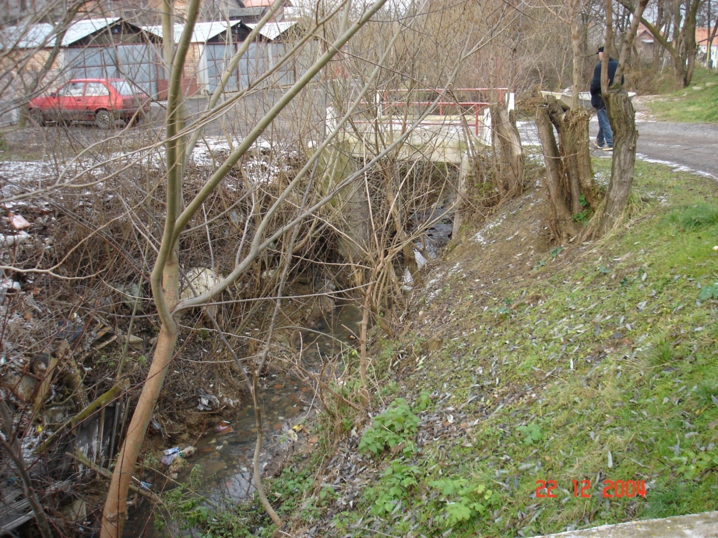
Угрожено приобаље (околина Београда, 2004.)

Slide 47
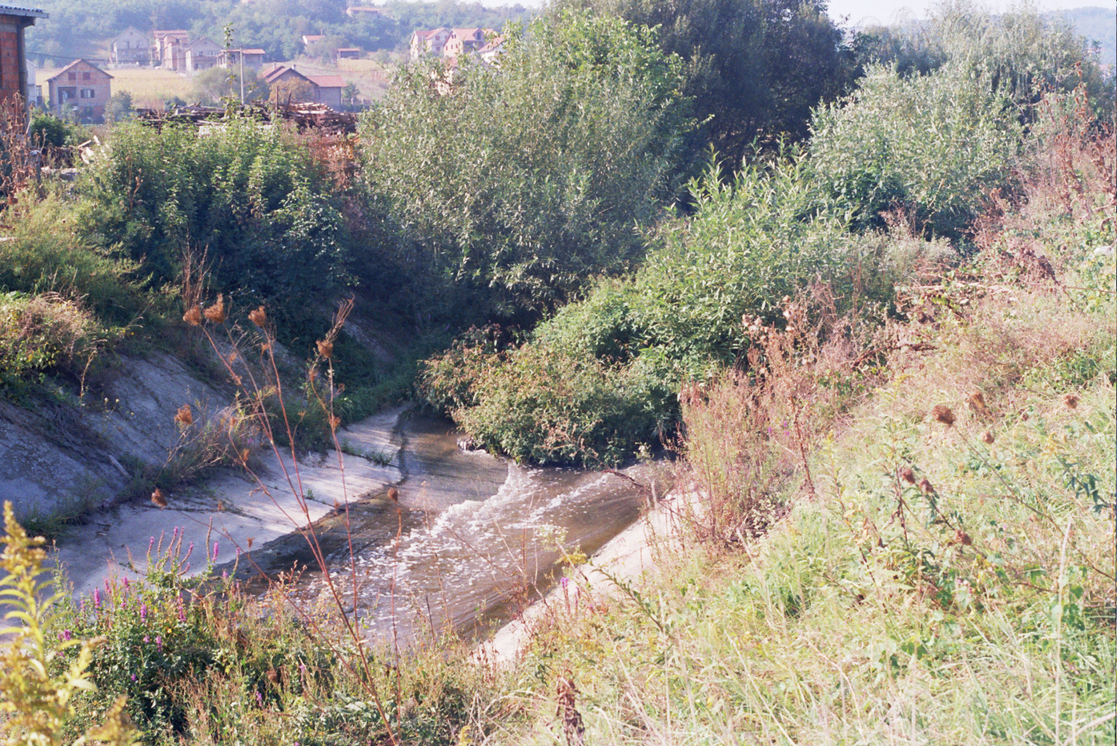
Ушће Камендолског потока у Болечицу, 2004.

Slide 48
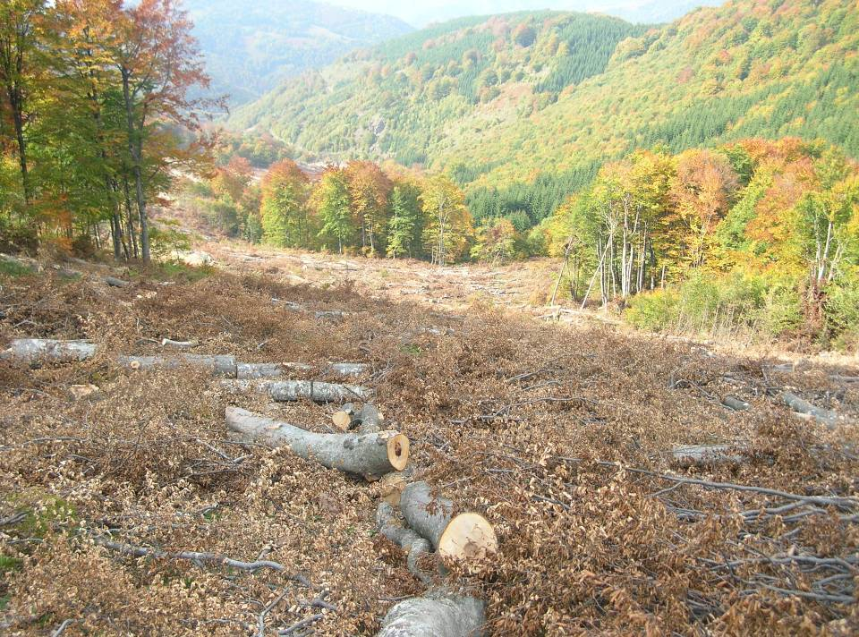
Масивна сеча (Стара планина, август 2006.)

Slide 49
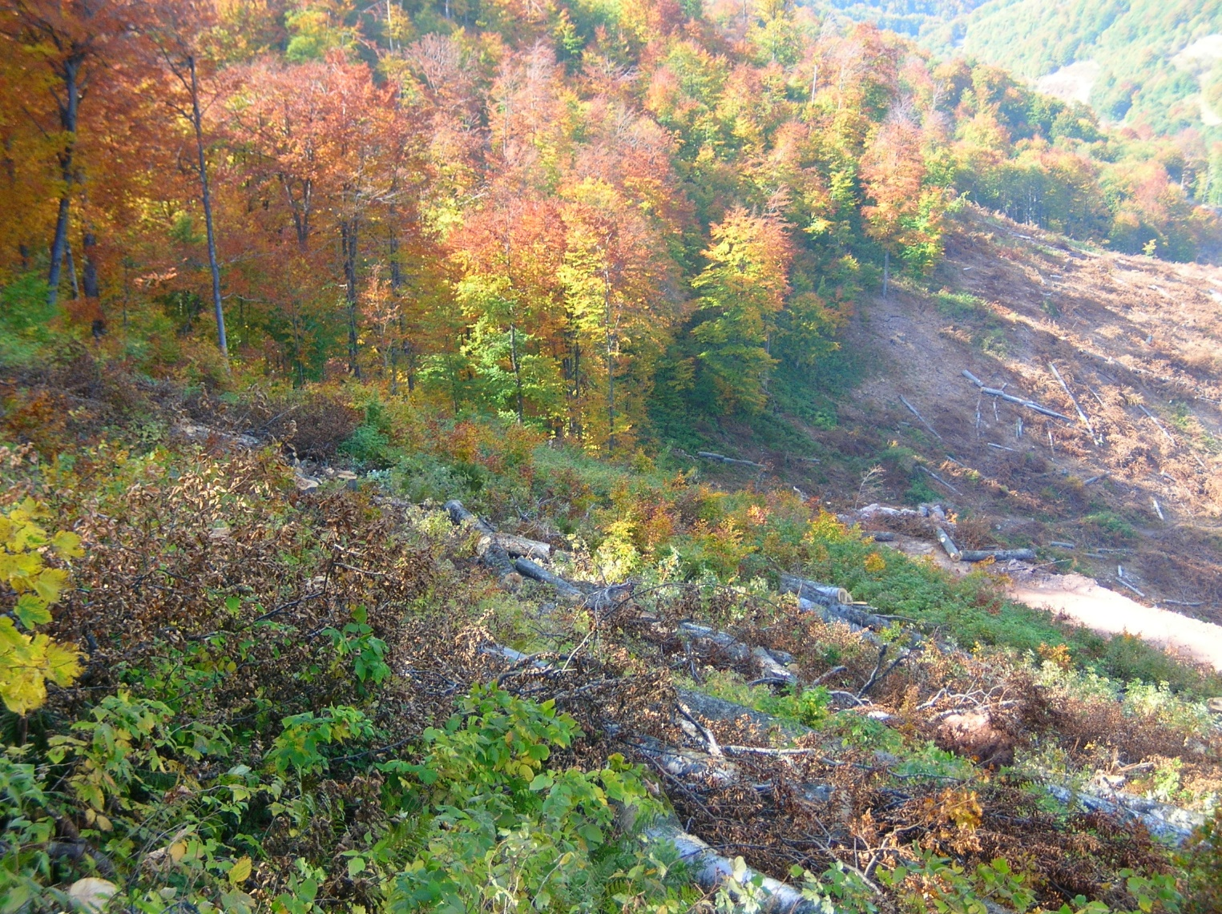
Стара планина, октобар 2006.

Slide 50
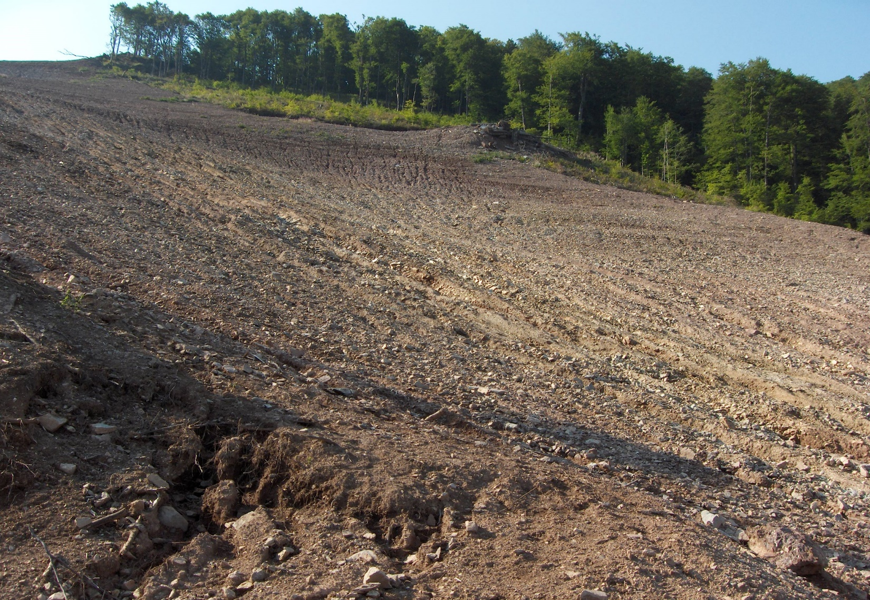
Стара планина - мај 2007.

Slide 51
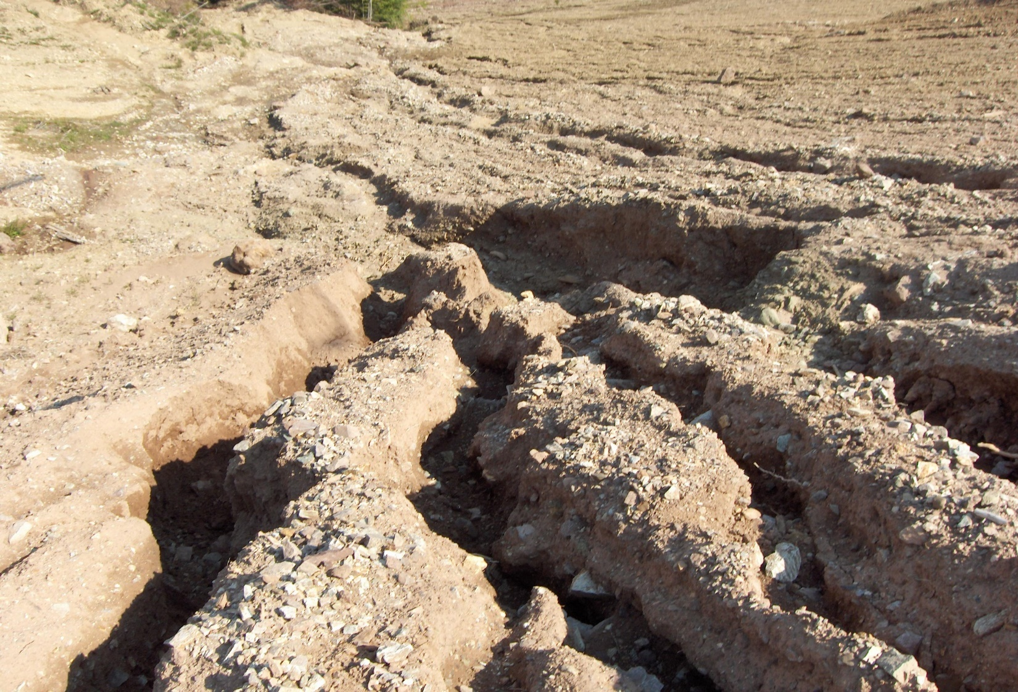
Стара планина - јуни 2007.

Slide 52
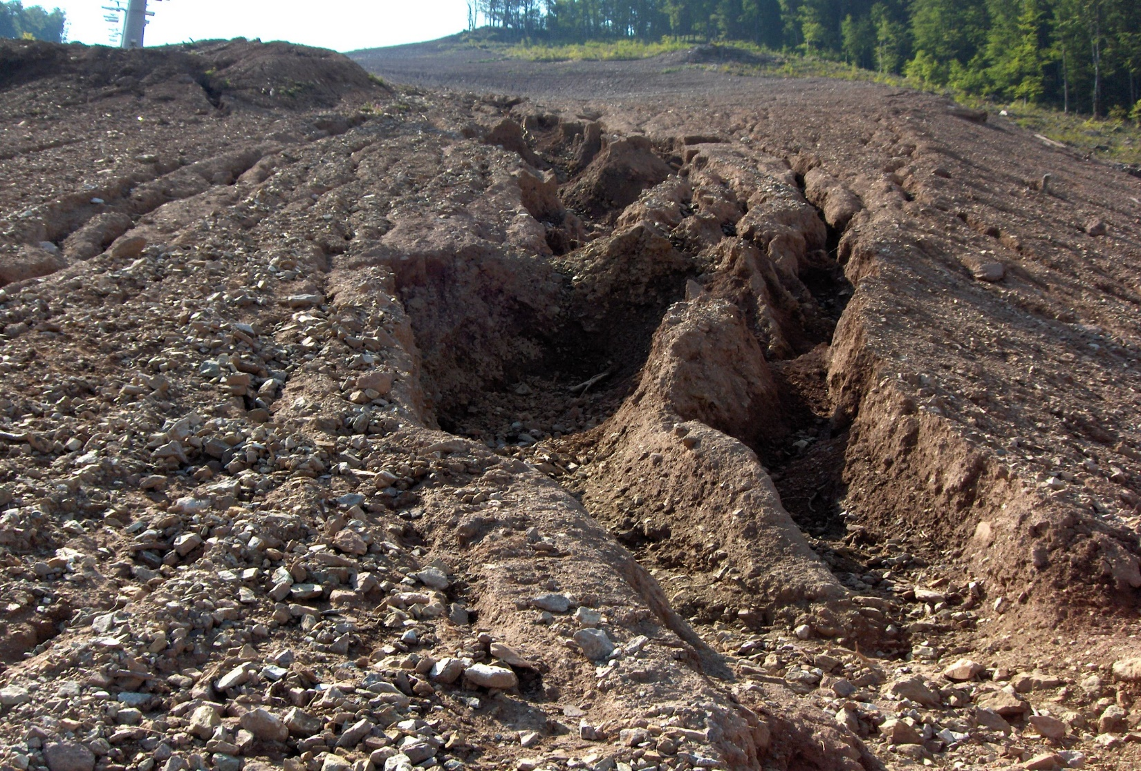
Стара планина - јули 2007.

Slide 53
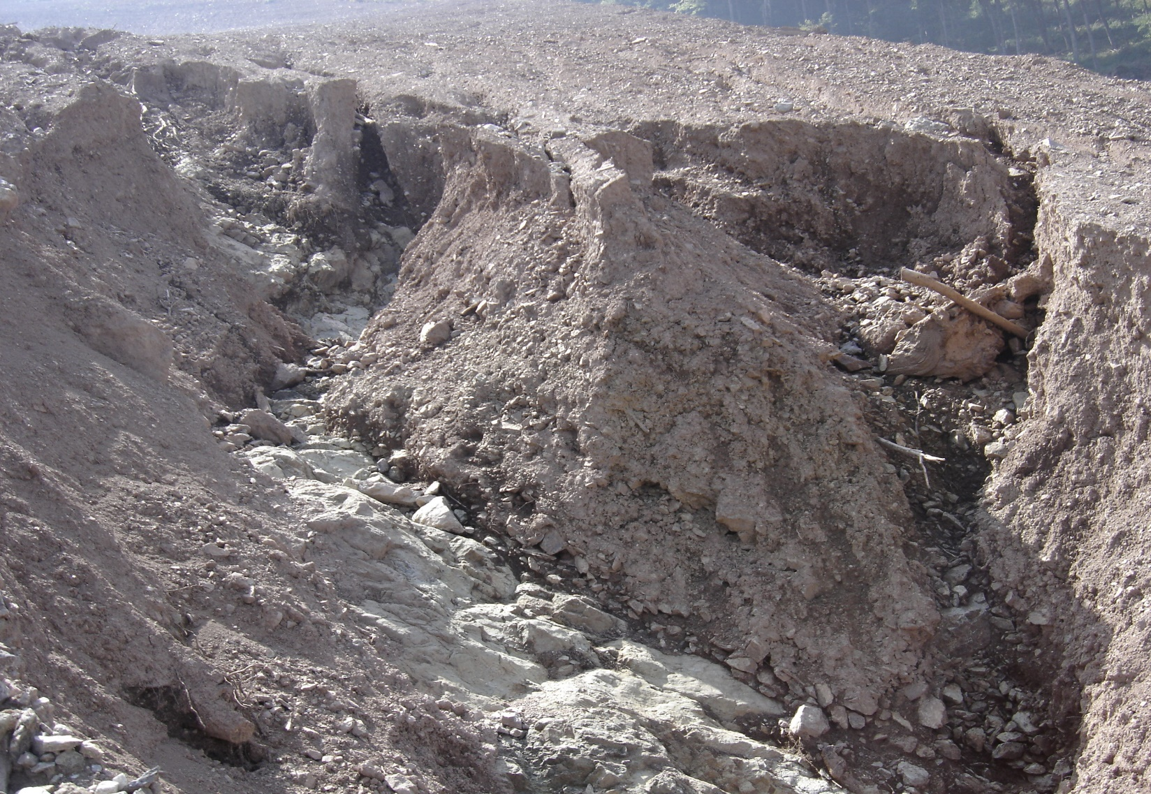
Стара планина - август 2007.

Slide 54
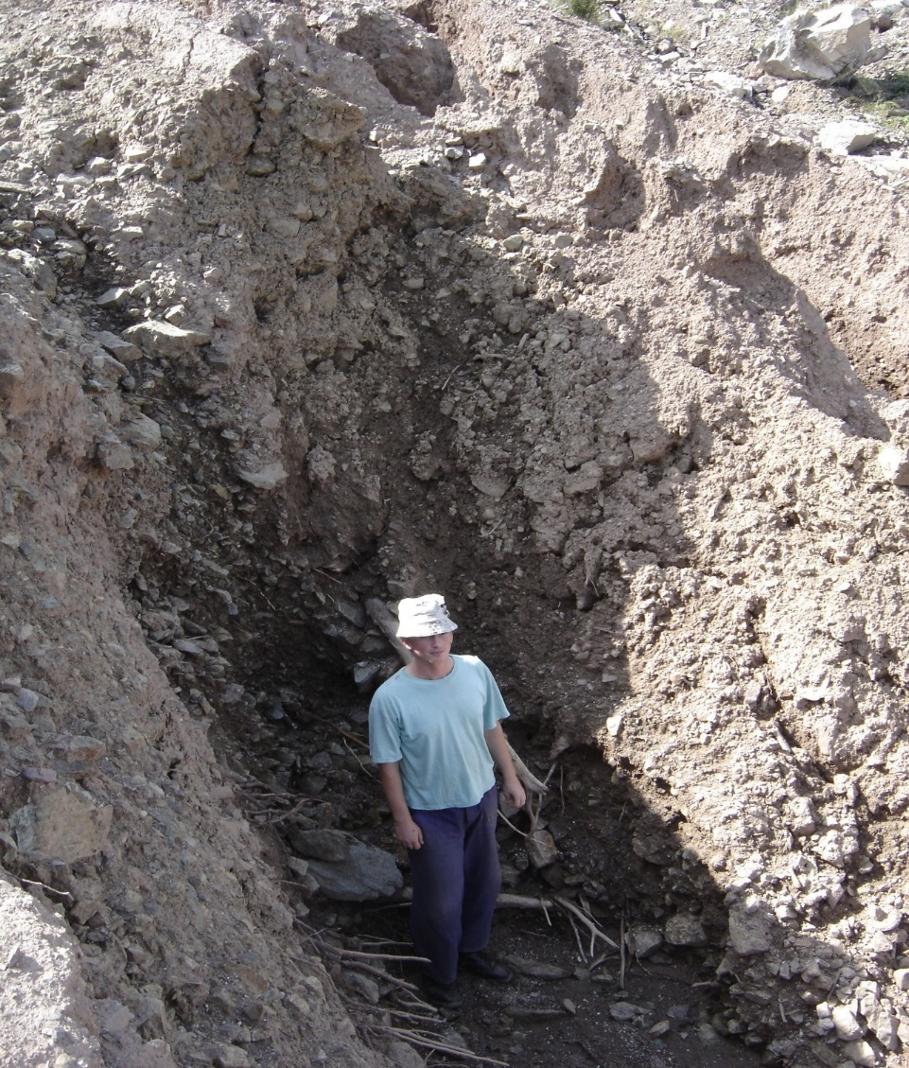
Стара планина – септембар 2007.

Slide 55
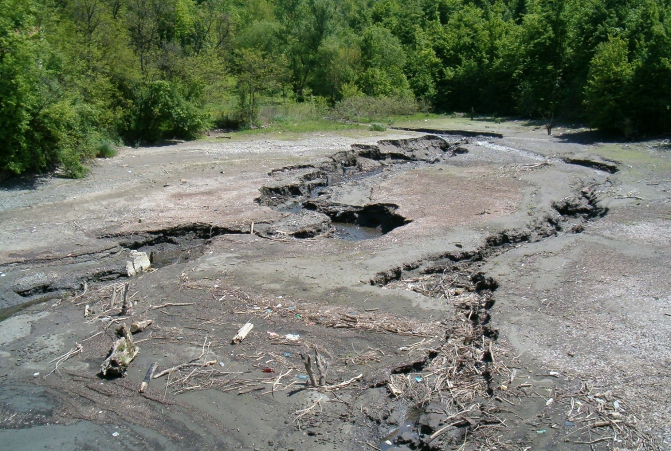
Ушће потока у Дунав (пре бране Ђердап)

Slide 56
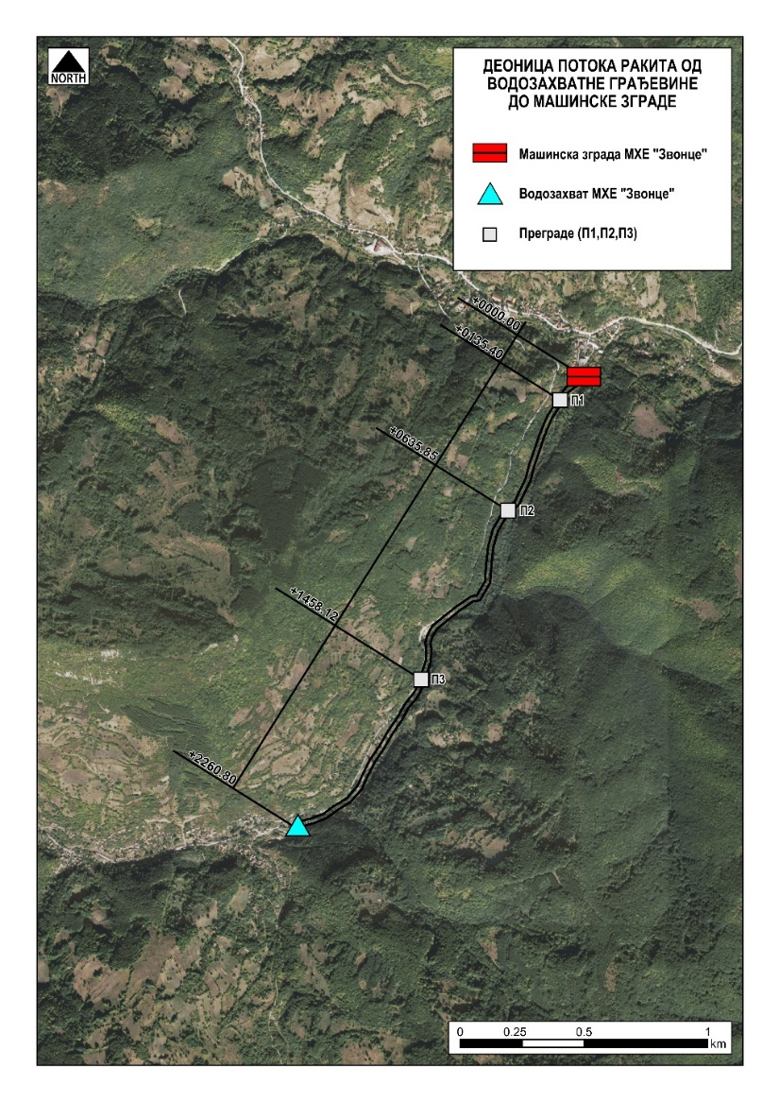
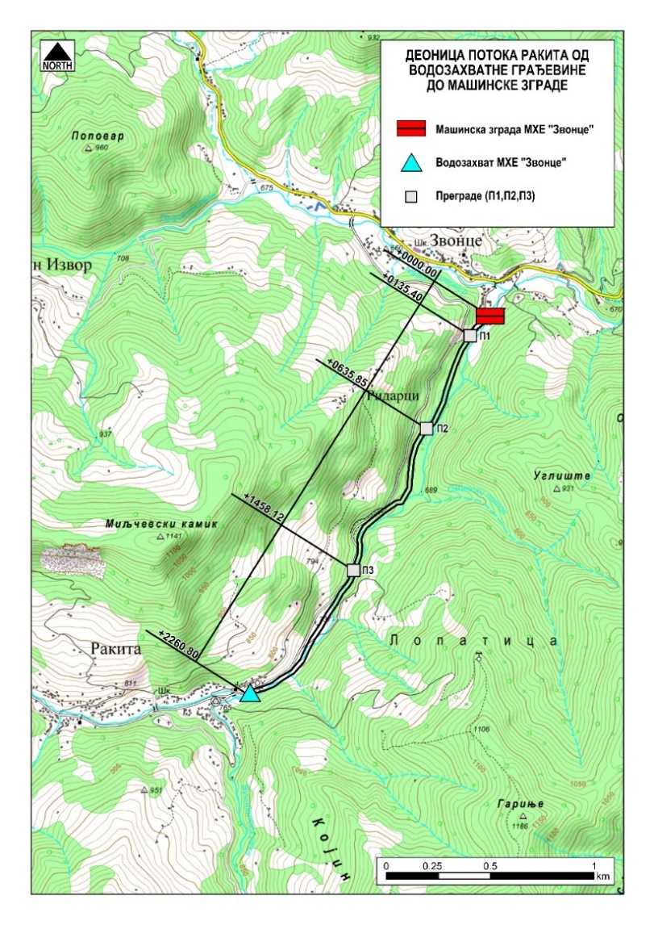
МХЕ „Звонце“

Slide 57





Slide 58





Slide 59


Slide 60
Кључни документи
(недостају!!!)
национална стратегија за контролу ерозије земљишта и одбрану од бујичних поплава;
карта ерозије Србије;
катастар бујичних токова Србије;
катастар изведених противерозионих радова.

Slide 61
Неопходне активности
Ревитализовати сектор водопривреде у финансијском и организационом смислу
- Закон о финансирању водопривреде (приоритет)
- Повећање средстава за заштиту од поплава (речне и бујичне поплаве): годишње 90 милиона евра
- Минимална издвајања за заштиту од ерозије и бујица: годишње 30 милиона евра

Slide 62
Програм пословања ЈВП „Србијаводе“ за 2017. годину“ (поглавље 11: „Управљање ризицима“):
водни објекти за заштиту од поплава од спољних и унутрашњих вода у надлежности ЈВП „Србијаводе“ су генерално у стању које карактерише смањена функционална спремност за одбрану од поплава, а расположиви буџет за 2017. годину је више него недовољан;
на бранама и акумулацијама којима управља ЈВП „Србијаводе“, због дугогодишњег недостатка средстава за одржавање и капитални ремонт застареле опреме, присутан је реалан ризик од хаварија са могућим озбиљним последицама по животе људи и развој угрожених подручја;
готово сва територијално надлежна водопривредна предузећа из Оперативног плана за одбрану од поплава су, због смањења обима потребних радова, у веома тешкој кадровској и материјалној ситуацији, због чега нису довољно спремна за извршење обавеза по Општем плану за одбрану од поплава.

Slide 63
Биолошки и биотехнички радови су готово потпуно запостављени, сем радова на пошумљавању кроз пројекат “Једно дрво један ратник”, које заједно спроводе Министарство правде-Управа за извршење кривичних санкција, ЈП “Србијашуме” и Шумарски факултет Универзитета у Београду, тако да је у периоду 2014-2016. пошумљено око 576 ха.
У истом периоду, Градски Секретатријат за заштиту животне средине Града Београда обавио је пошумљавање око 750 ха градске територије, у складу са усвојеном “Стратегијом пошумљавања Града Београда” [2].
Поред тога, просечно је пошумљавано око 2500-3000 ха еродираних, огољених и опожарених површина, углавном у брдско-планинским пределима, на површинама у надлежности ЈП “Србијашуме”.
Просторним планом Републике Србије предвиђено је пошумљавање око 100.000 ха обешумљених површина, углавном у брдско-планинском подручју, на вршним деловима бујичних сливова, што значи да ћемо овом динамиком обезбедити заштитни ефекат биолошке компоненте тек за 30-35 година.
Стабилни шумски екосистеми значајно модификују процес трансформације падавина у отицај процесима интерцепције (задржавање дела падавина на четинама и лишћу), инфилтрацијом и ретенцијом у моћна шумска земљишта, чиме се значајно редукује потенцијал за формитање брзог, површинског отицаја.

Slide 64
Решити статус преосталих водопривредних организација, које се преко 60 година баве заштитом од ерозије и уређењем бујица.
Формирање самосталне службе за заштиту од ерозије и уређење бујица на републичком нивоу.
Хоризонтална координација између сектора водопривреде, пољопривреде и шумарства.

Slide 65
Измена законске регулативе у доменима урбанистичког и комуналног реда:
повећање броја запослених у инспекцијским службама,
веће надлежности,
оштрија казнена политика.

Slide 66
План за проглашење ерозионих подручја
(30 евра/km²)
Оперативни план за одбрану од поплава на водотоквима II реда (30 евра/km²)
Ниш: 420,7 km² (21.035 евра)
Лесковац: 1.025 km² (51.250 евра)

Slide 67

Шта се ради у свету?
(Турска, планина Таурус, мај 2015.)
пошумљавање голети (либански кедар)

Slide 68

Шта се ради у свету?
(Турска, планина Таурус, мај 2015.)
Систем рустикалних преграда

Slide 69

Шта се ради у свету?
(Турска, планина Таурус, мај 2015.)
контурни зидићи

Slide 70

Шта се ради у свету?
(Турска, мај 2015.)
заштита падина

Slide 71

Шта се ради у свету?
(Турска, мај 2015.)
контурне заштитне мреже

Slide 72

Шта се ради у свету?
(Турска, мај 2015.)
контурне заштитне мреже

Slide 73

Шта се ради у свету?
(Турска, мај 2015.)
камено-дрвени праг

Slide 74

Шта се ради у свету?
(Турска, мај 2015.)
камено-дрвени праг

Slide 75

Шта се ради у свету?
(Турска, мај 2015.)
вештачко језеро

Slide 76

Шта се ради у свету?
(Турска, мај 2015.)
експерименталне парцеле

Slide 77

Шта се ради у свету?
(Турска, река Ердемли, мај 2015.)
депонијска преграда

Slide 78

Јундола (Бугарска)

Slide 79

Јундола (Бугарска)

Slide 80

Јундола (Бугарска)

Slide 81

Шта се ради у свету?
(Немачка, околина Минхена, бујица Хабихтграбен октобар 2015.)

Slide 82

Шта се ради у свету?
(ретензија са чешљем, октобар 2015.)

Slide 83

Шта се ради у свету?
(Немачка, околина Минхена, бујица Хабихтграбен октобар 2015.)
праг

Slide 84

UNCCD-COP13-Ordos, Inner Mongolia, China, September 2017.
Kubuqi desert

Slide 85

Kubuqi desert

Slide 86

Kubuqi desert

Slide 87

Kubuqi desert

Slide 88

Kubuqi desert-2016

Slide 89

Kubuqi desert
Vegetation coverage: 1988, 3-5%; 2016, 53%
Rainfall: 1988, less than 100mm/year; 2016, 456mm/year
Sand storm: 1988, 50 times; 2016, once
Biodiversity: 1988, less than 10 species; 2016, 530 species (500 plant species, 30 animal species
Per capital income: 1988, 62 USD; 2016, 2400 USD

Slide 90






Пошумљавање голети (1953-2001)
Српска противерозиона пракса

Slide 91




Пошумљавање голети (1953-2001)

Slide 92

1953

Slide 93

1983

Slide 94

Контурни ровови са воћњаком (1956)

Slide 95

Контурни ровови (1956)

Slide 96

Контурни ровови после кише (1957)

Slide 97

Воћњаци на терасама (1995)

Slide 98

Затрављени контурни ровови (1954)

Slide 99

Прекривање нагиба травним бусеном (1954)

Slide 100

Санација јаруга

Slide 101

Двоструки плетери са каменом испуном (2012)

Slide 102


Ефекти противерозионих радова
1953 2014

Slide 103

Регулација Калиманске реке (2011)

Slide 104
КАРАКТЕРИСТИЧНЕ ВРЕДНОСТИ ПРОРАЧУНА ЕРОЗИОНЕ ПРОДУКЦИЈЕ И ПРОНОСА НАНОСА У УСЛОВИМА ПРЕ (1927) И ПОСЛЕ ИЗВОЂЕЊА АЕ РАДОВА (2010)
Параметар 1927 2010
W_{а} [m³] 60551.0 8552.0
W_{аsp} [m³·km⁻²·year⁻¹] 3775.0 533.17
W_{аt} [m³] 40011.0 5624.6
W_{atsp} [m³·km⁻²·year⁻¹] 2494.45 350.7
W_{abls} [m³·year⁻¹] 13031.6 527.61
W_{ass} [m³·year⁻¹] 26979.4 5096.99
Z 1.25 0.36

Slide 105
Историјски (1929) и рачунски (2010) хидрограми максималног протицаја

Slide 106
Укупна цена извођења АЕ радова
(1927-2006) износи
4.370.850 евра

Slide 107

Ски стаза на Старој планини
2007
2014

Slide 108
Према ППРС до 2050. године - 41,4% (36.581,45 km² ), односно, за 10.868,40 km² (1.086.840 ha); тренутно: 25.713,05 km². (29,1%)
I фаза (2021-2030 LDN):
100.000 ha голети и деградираних површина јужно од Саве и Дунава;
171.831 ha шума у АП Војводини
трошкови: 478 милиона евра
II фаза (2031-2050):
815.009 ha;
трошкови: 1,793 милијарди евра

Slide 109

„РИО“ конвенције и повезаност са IPBES

Slide 110
Меродавне кишомерне станице и забележени историјски максимуми падавина
Кишомерна станица | Период осматрања (године) | Дневни максимум падавина измерен до краја 2013. године [mm] | Дневни максимум падавина измерен маја 2014. године [mm]
Каленић | 1950-2014 | 130.6 (1985) | 124.2
Партизани | 1949-2014 | 107.5 | 160
Степојевац | 1949-2014 | 133.6 (1974) | 185.1
Сопот | 1949-2014 | 94.2 | 124
Сибница | 1949-2014 | 83.6 | 182.5
Лазаревац | 1941-2014 | 173.6 (1996) | 163.2
Велика Иванча | 1953-2014 | 75 (1999) | 76
Дудовица | 1950-2013 | 91 (1996) | /
Рудовци | 1951-2014 | 80.4 | 160

Slide 111

Temperature and precipitation annual change for period 2071-2100 according to A2 scenario.
Regional climatic model Djurdjevic (SEEVECCC), University of Belgrade

Slide 112
Хвала на пажњи!

